Slide 1

Федеральное казначейство
Формирование позиций
плана-графика закупок и
плана-графика закупок

Slide 2

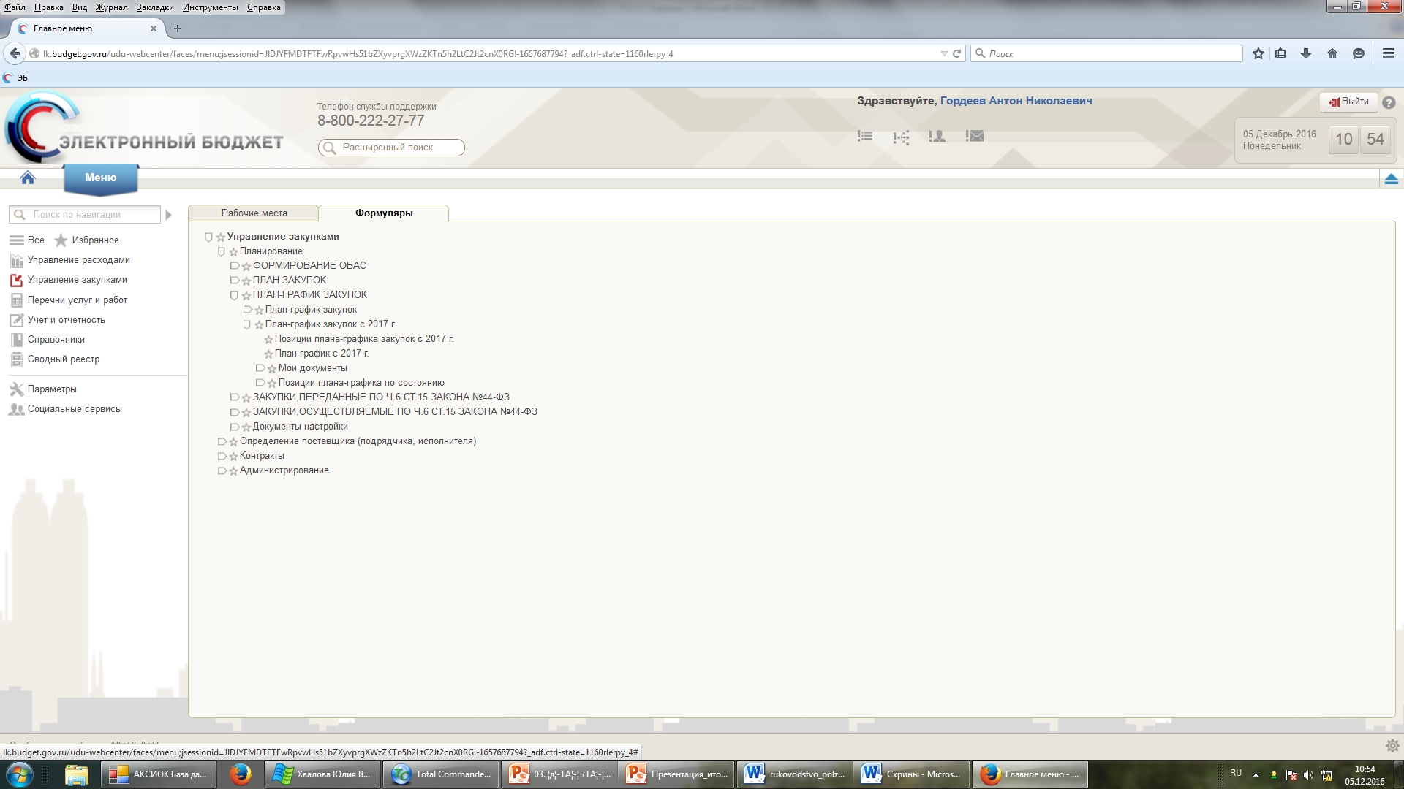
Федеральное казначейство roskazna.ru
Формирование позиций плана-графика закупок
!
Переход к списковой форме позиций плана-графика закупок осуществляется через пункт меню «Управление закупками», вкладки «Формуляры» - «Планирование» - «ПЛАН-ГРАФИК ЗАКУПОК» - «Позиции плана-графика закупок с 2017 г.»

Slide 3
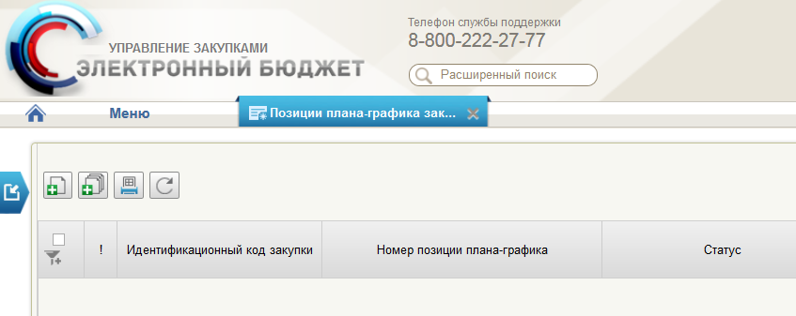

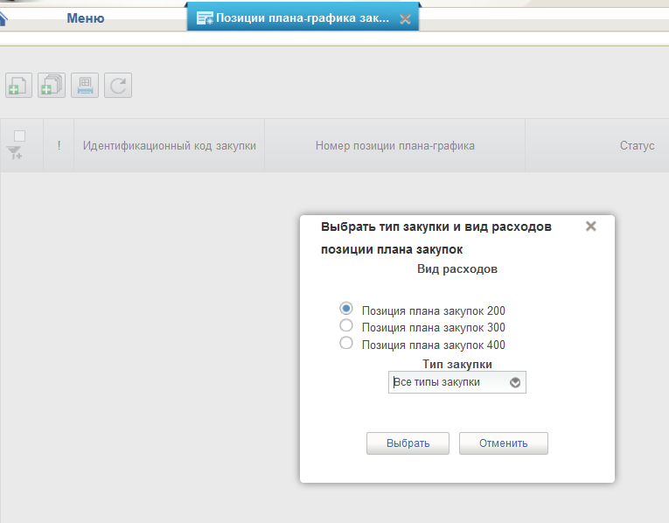
Федеральное казначейство roskazna.ru
Создание позиции плана-графика закупок
1
Формирование новой позиции плана-графика закупок осуществляется
с помощью кнопки
«Создать»
1
2
В открывшемся окне необходимо выбрать вид расходов и тип закупки позиции плана закупок, на основании которой будет создаваться позиция плана-графика закупок
2

Slide 4
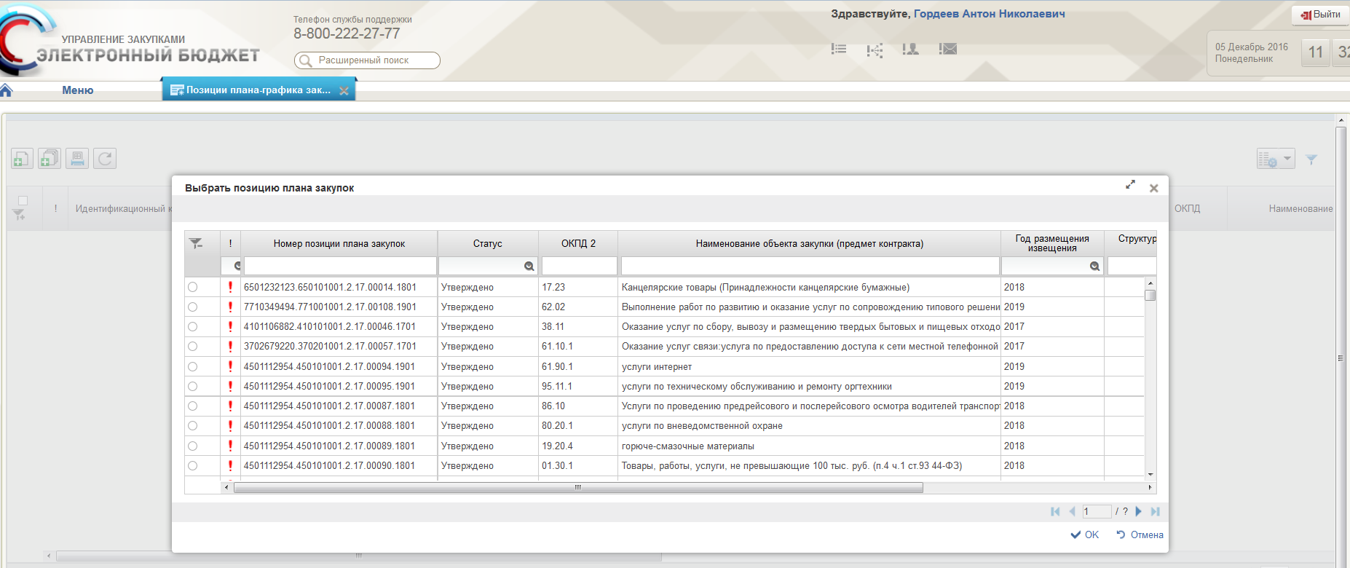
Федеральное казначейство roskazna.ru
Формирование позиции плана-графика закупок
3
2
1
1
Для создания позиции плана-графика закупок необходимо
выбрать позицию плана закупок из списка и нажать кнопку «ОК»
2
Для выбора доступны только позиции плана закупок со статусом «Утверждено»
3
Для удобства выбора позиций плана закупок можно использовать фильтр, например,
по наименованию объекта закупки, году размещения извещения или по другим полям

Slide 5
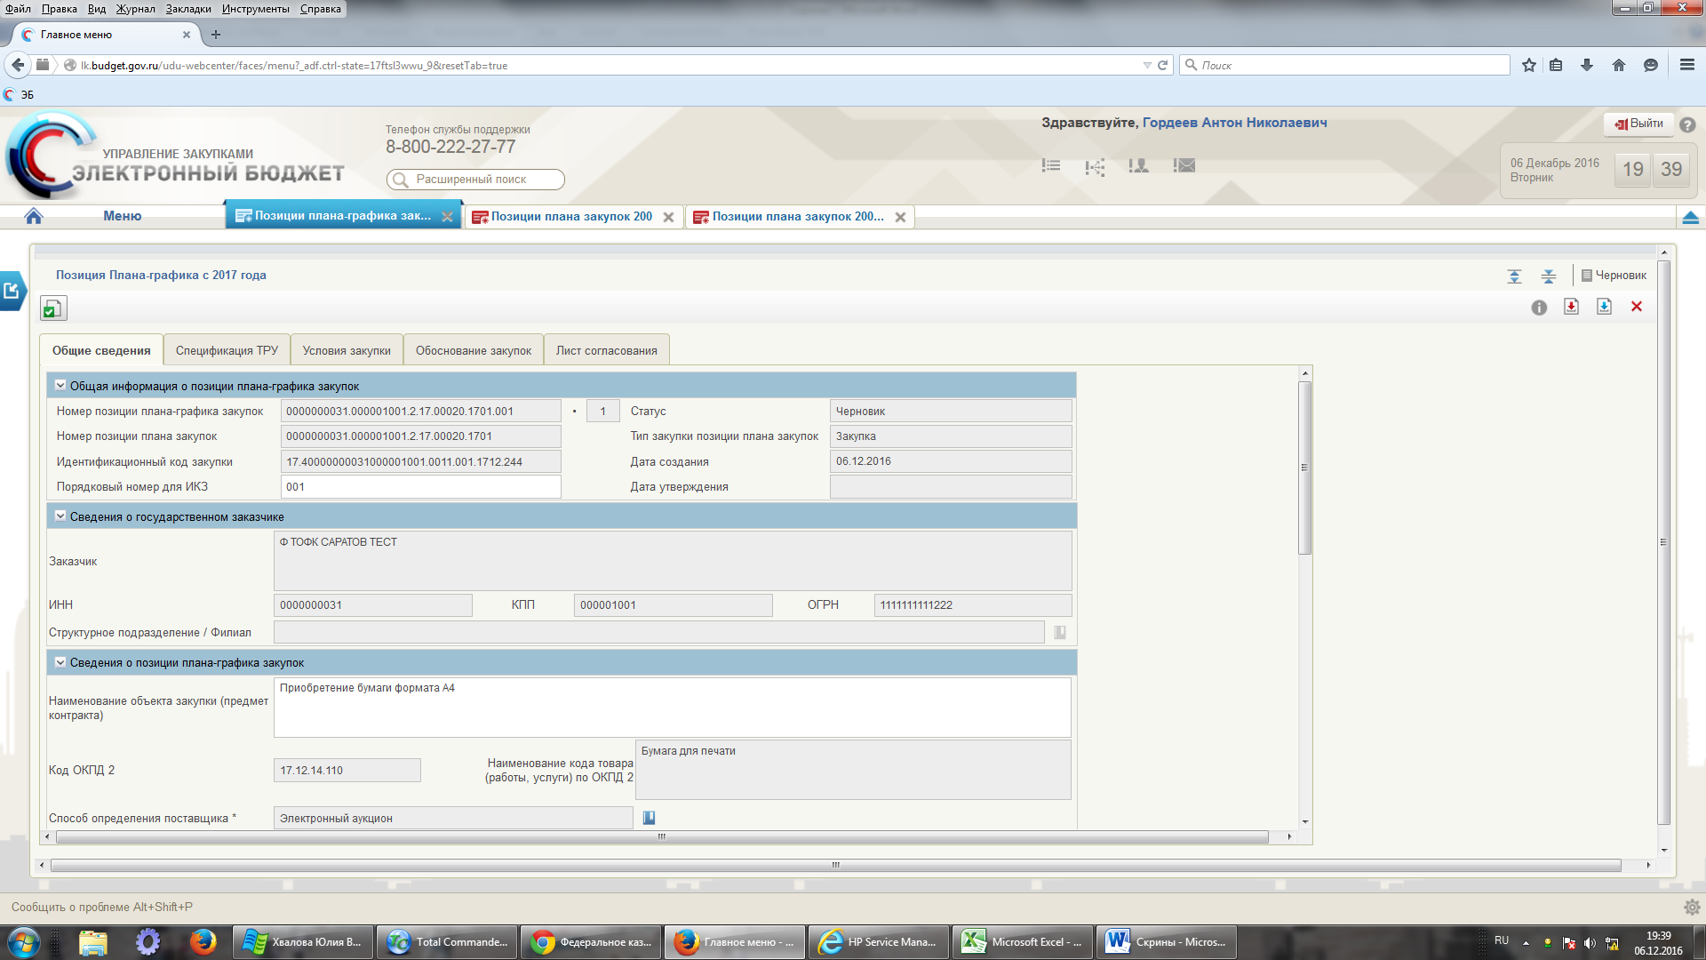
Федеральное казначейство roskazna.ru
Заполнение вкладки «Общие сведения»
позиции плана-графика закупок
!
На вкладке «Общие сведения» блоки «Общая информация о позиции плана-графика закупок» и «Сведения о государственном заказчике» заполняются автоматически из позиции плана закупок, на базе которой создана позиция плана-графика закупок
!
Поле «Порядковый номер для ИКЗ» предзаполнено, но доступно для редактирования в случае необходимости

Slide 6
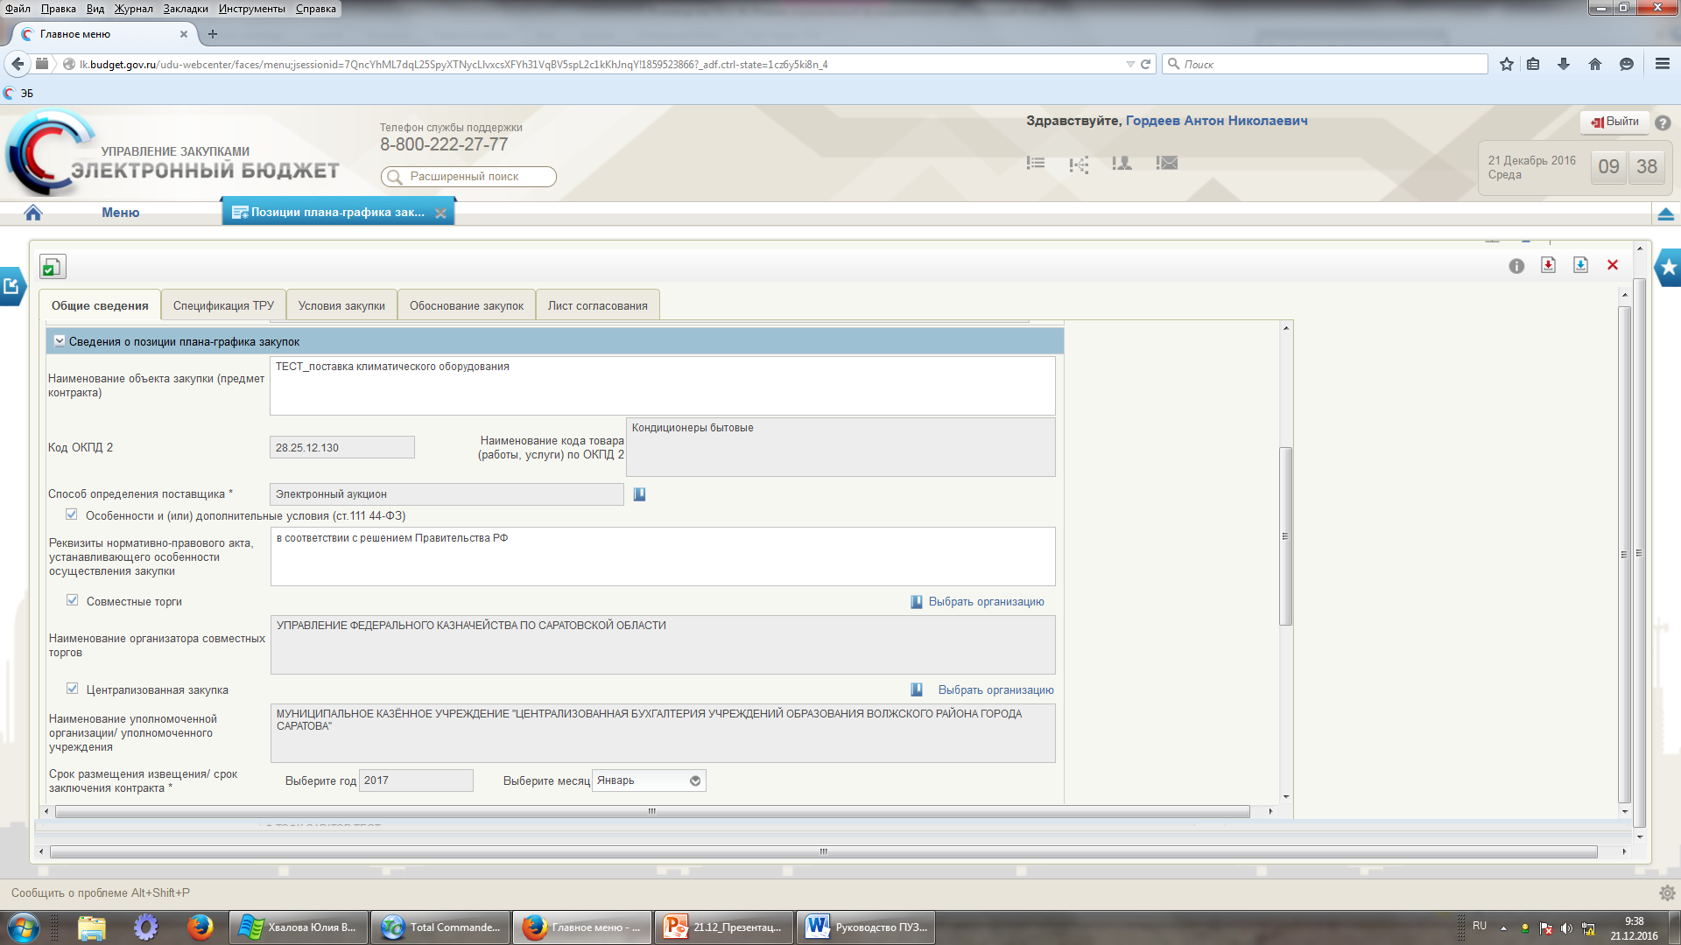
Федеральное казначейство roskazna.ru
Заполнение вкладки «Общие сведения»
позиции плана-графика закупок
1
2
1
В блоке «Сведения о позиции плана-графика закупок» поля «Наименование объекта закупки (предмет контракта)», «Код ОКПД2», «Наименование кода товара (работы, услуги) по ОКПД 2» заполняются автоматически из позиции плана закупок
2
«Способ определения поставщика» - выбираются значения из справочника «Способы определения поставщика». Для выбора записи из справочника «Способы определения поставщика» следует нажать на кнопку

Slide 7
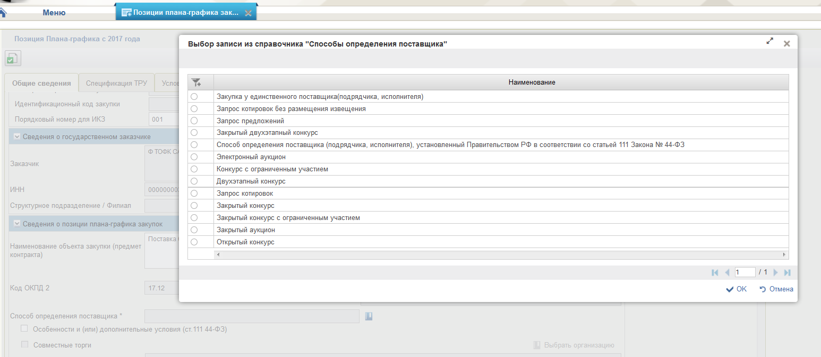
Федеральное казначейство roskazna.ru
Заполнение поля «Способ определения поставщика»
!
Поле «Способ определения поставщика» заполняется путем выбора из справочника

Slide 8
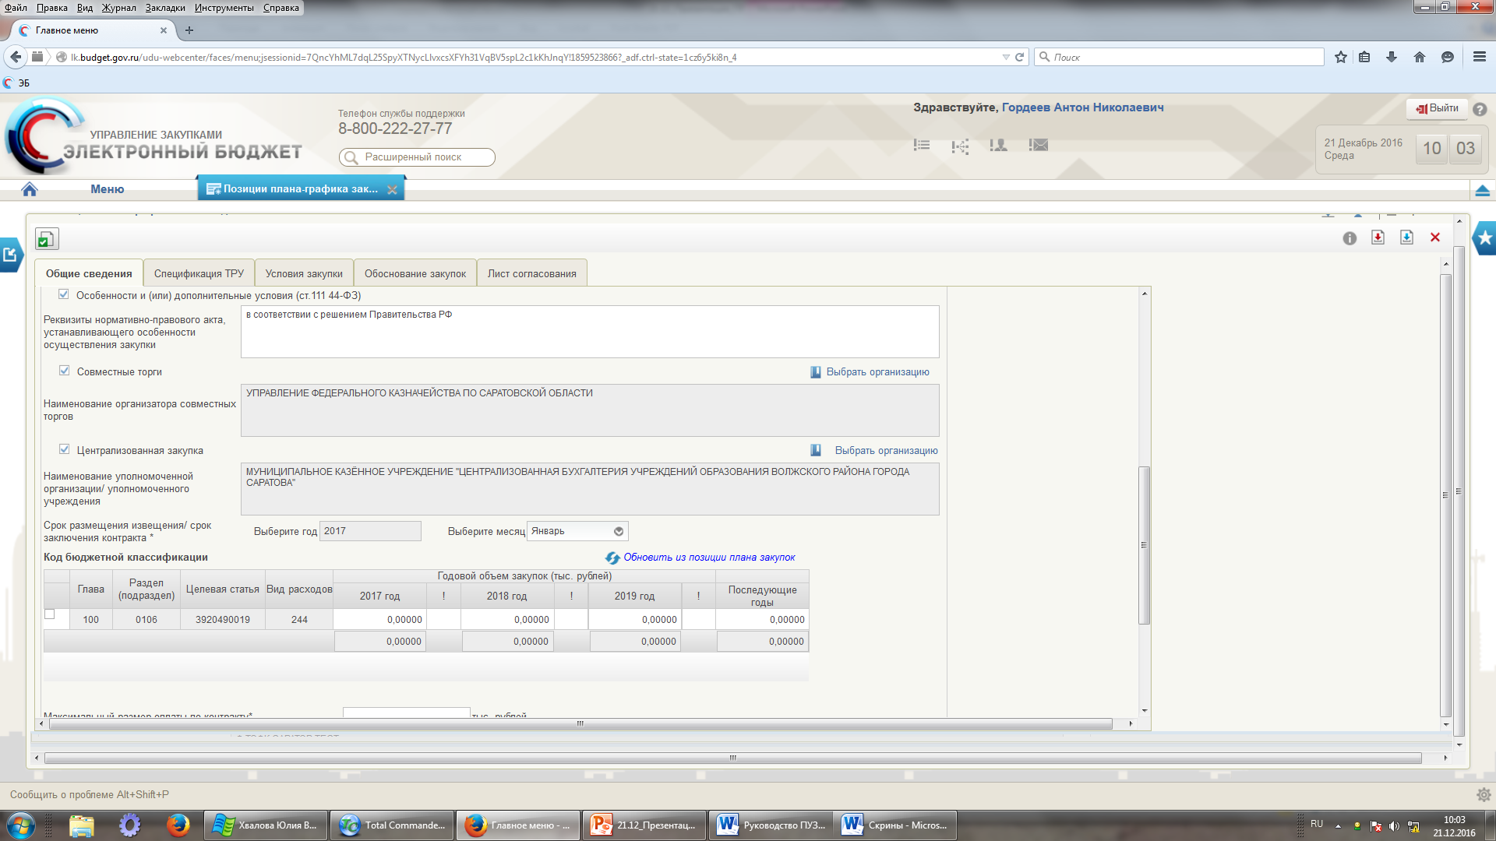
Федеральное казначейство roskazna.ru
Заполнение вкладки «Общие сведения»
позиции плана-графика закупок
1
2
3
1
Отметка «Особенности и (или) дополнительные условия (ст.111 44-ФЗ)» доступна для установки при любом способе определения поставщика, кроме закупки в соответствии со ст.111 44-ФЗ. При установке данной отметки или выборе способа определения поставщика «Закупка в соответствии со ст.111 44-ФЗ» становится доступным для заполнения обязательное поле «Реквизиты нормативно-правового акта, устанавливающего особенности осуществления закупки»
2
Отметка «Совместные торги» - доступна для установки, только если в поле «Способ определения поставщика» установлено значение «Открытый конкурс» или «Электронный аукцион», при этом наименование организатора совместных торгов становится доступным для заполнения из справочника при нажатии кнопки «Выбрать организацию»
3
Отметка «Централизованная закупка» - проставляется в случае осуществления закупки в интересах нескольких заказчиков, полномочия по проведению которых полностью или частично передаются одному заказчику. При этом указывается наименование уполномоченной организации/уполномоченного учреждения путем выбора из справочника при нажатии кнопки «Выбрать организацию»

Slide 9
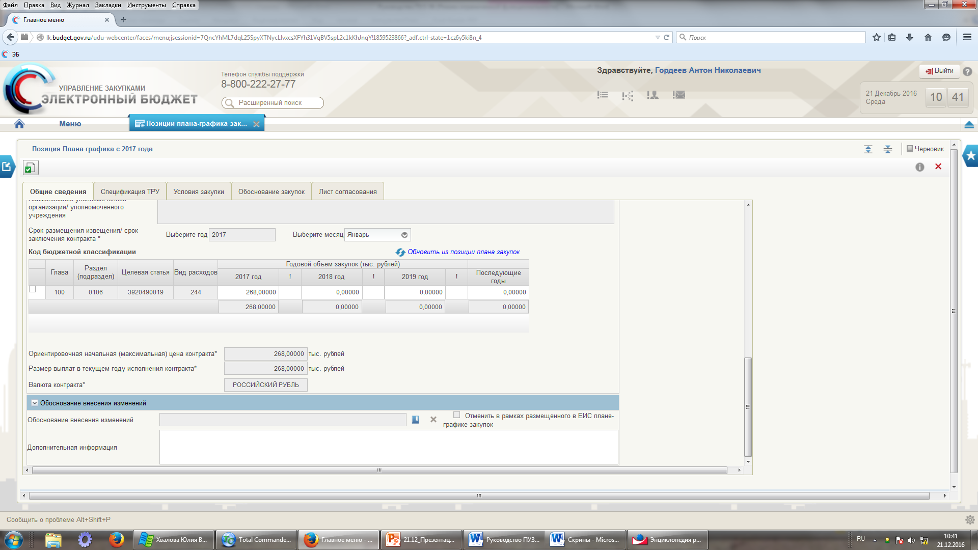
Федеральное казначейство roskazna.ru
Заполнение вкладки «Общие сведения»
позиции плана-графика закупок
1
2
3
1
Поле «Срок размещения извещения/срок заключения контракта» и таблица «Код бюджетной классификации» заполняются автоматически на основании выбранной позиции плана закупок. При этом редактирование ячеек таблицы с суммами финансового обеспечения доступно
2
Поля «Ориентировочная начальная (максимальная) цена контракта», «Размер выплат в текущем году исполнения контракта», «Валюта контракта» заполняются автоматически и недоступны для редактирования
3
«Обоснование внесения изменений» - блок отображается только для позиций плана-графика закупок, в которые вносились изменения после того, как любая версия позиции плана-графика закупок была
размещена в ЕИС в составе плана-графика. Блок содержит поле «Обоснование внесения изменений» - значение выбирается из справочника

Slide 10
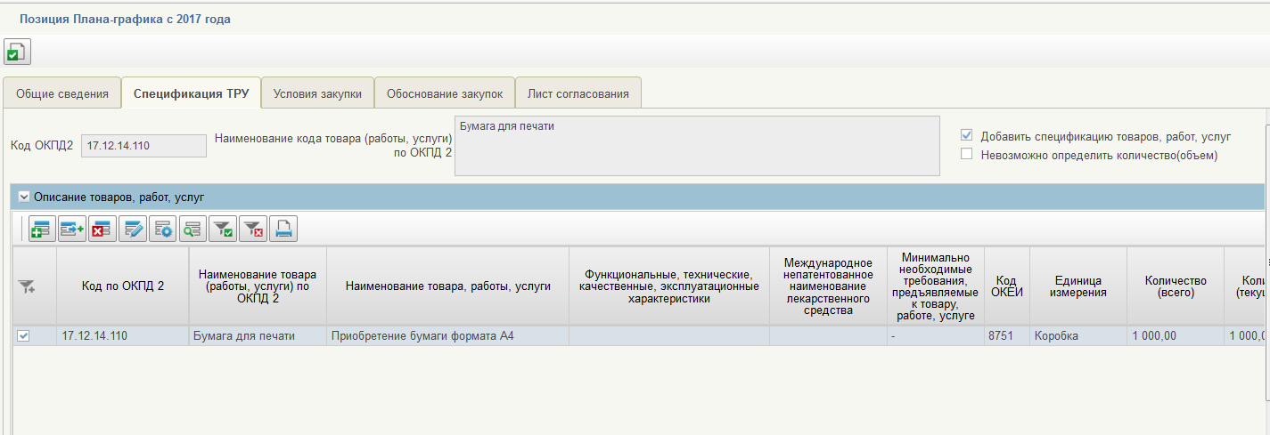
Федеральное казначейство roskazna.ru
Заполнение вкладки «Спецификация ТРУ»
позиции плана-графика закупок
1
2
1
При заполнении вкладки «Спецификация ТРУ» поля «Код ОКПД2» и «Наименование кода товара (работы, услуги) по ОКПД2» заполняются автоматически
2
Для заполнения обязательных полей раздела «Описание товаров, работ, услуг» необходимо выделить строку закупки и открыть ее на редактирование с помощью кнопки «Открыть строку на редактирование»

Slide 11
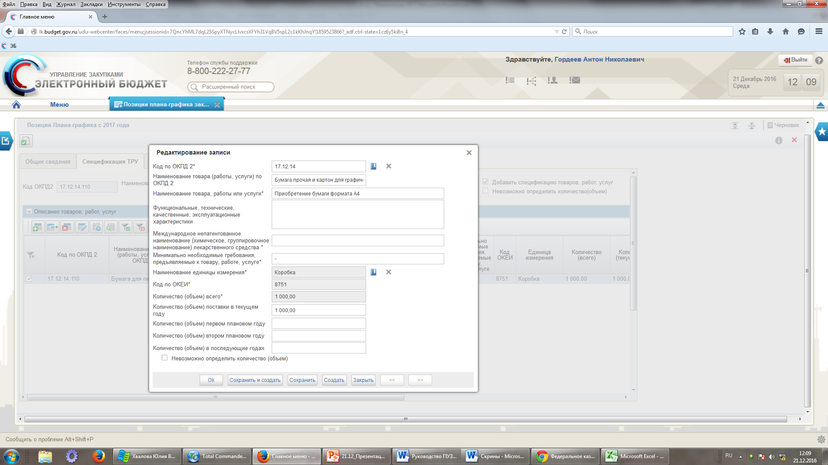
Федеральное казначейство roskazna.ru
Заполнение вкладки «Спецификация ТРУ»
позиции плана-графика закупок
!
Перечень обязательных к заполнению полей:
- Код по ОКПД 2 – с детализацией по классу, подклассу, группе
- наименование товара, работы или услуги
- минимально необходимые требования, предъявляемые к товару, работе, услуге
- наименование единицы измерения
- количество (объем) поставки в текущем году

Slide 12
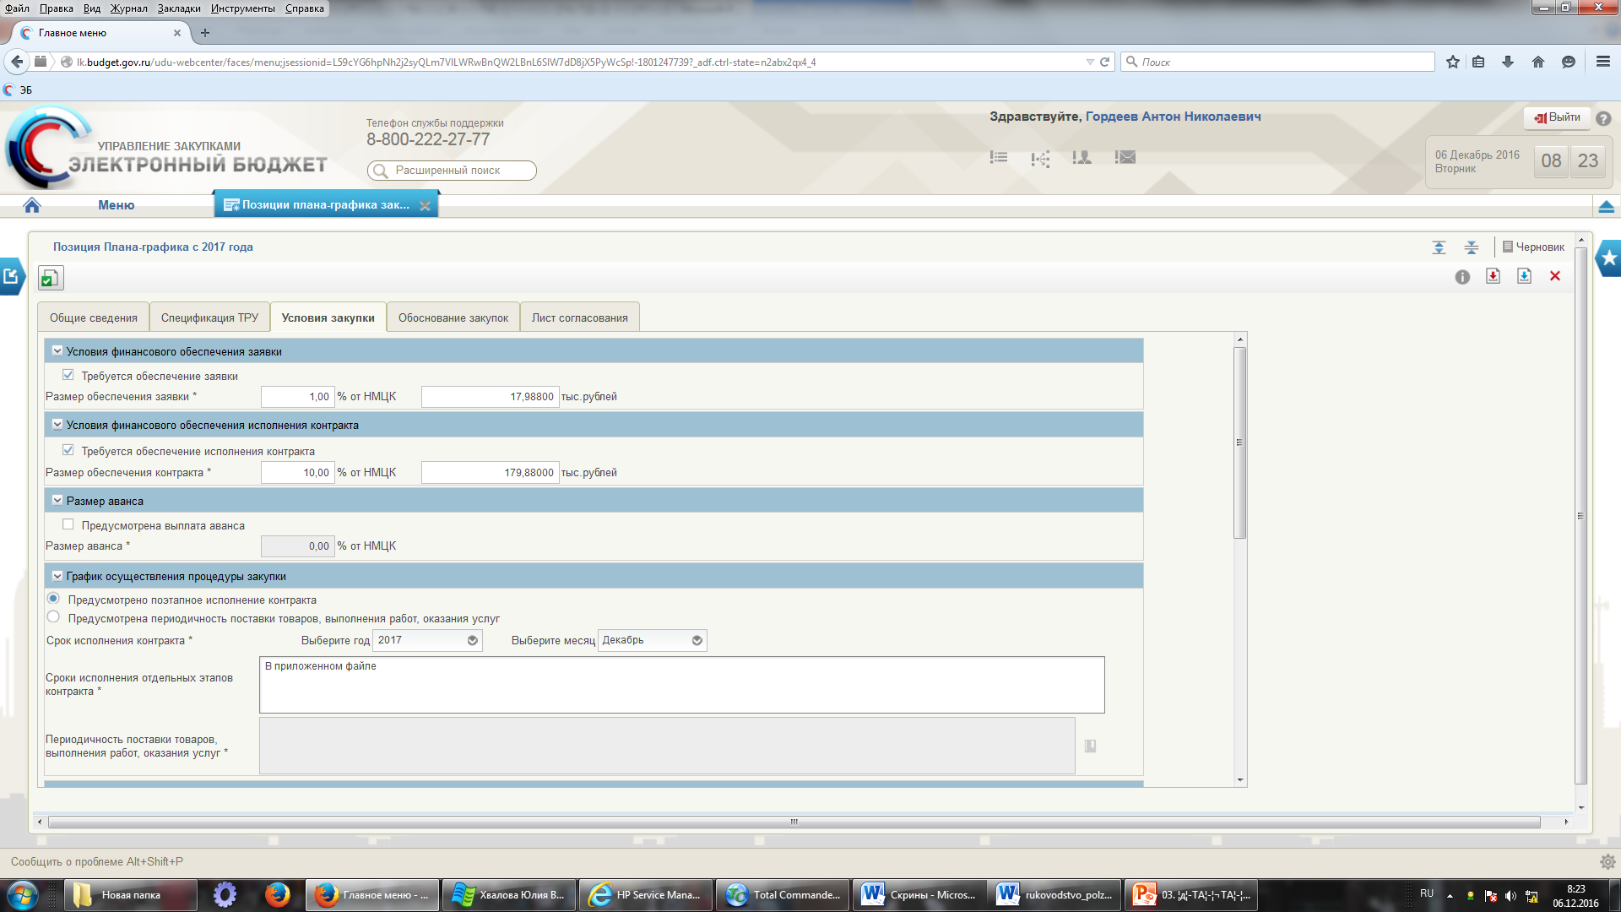
Федеральное казначейство roskazna.ru
Заполнение вкладки «Условия закупки»
позиции плана-графика закупок
1
2
1
Суммы финансового обеспечения заявки, исполнения контракта рассчитываются автоматически при заполнении их процентных значений.
2
Блок «Размер аванса» заполняется в процентах, если предусмотрена выплата аванса

Slide 13
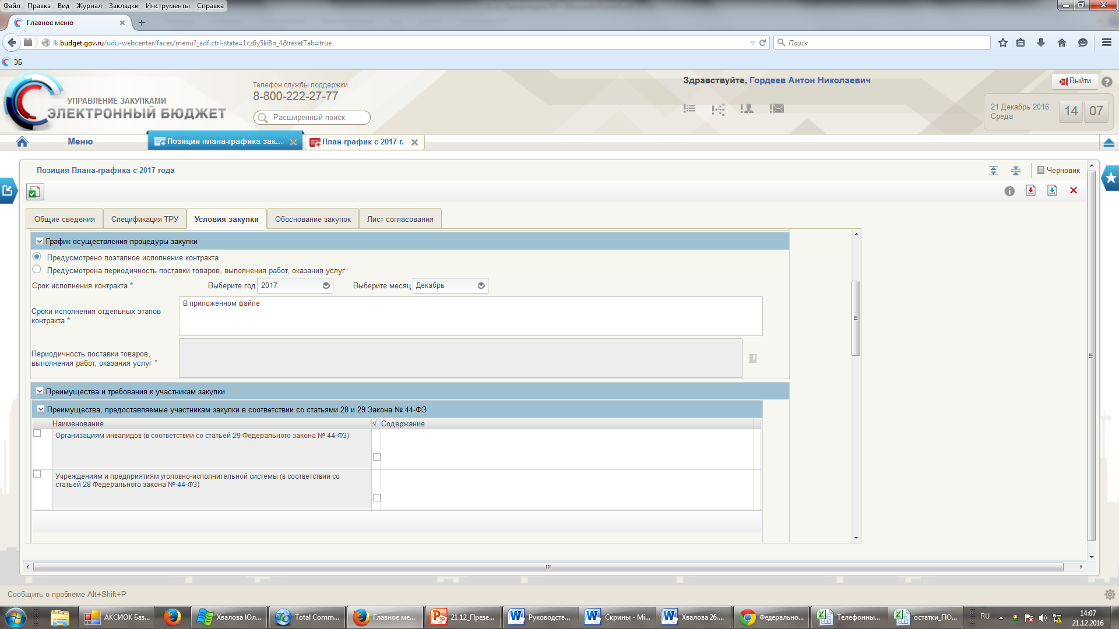
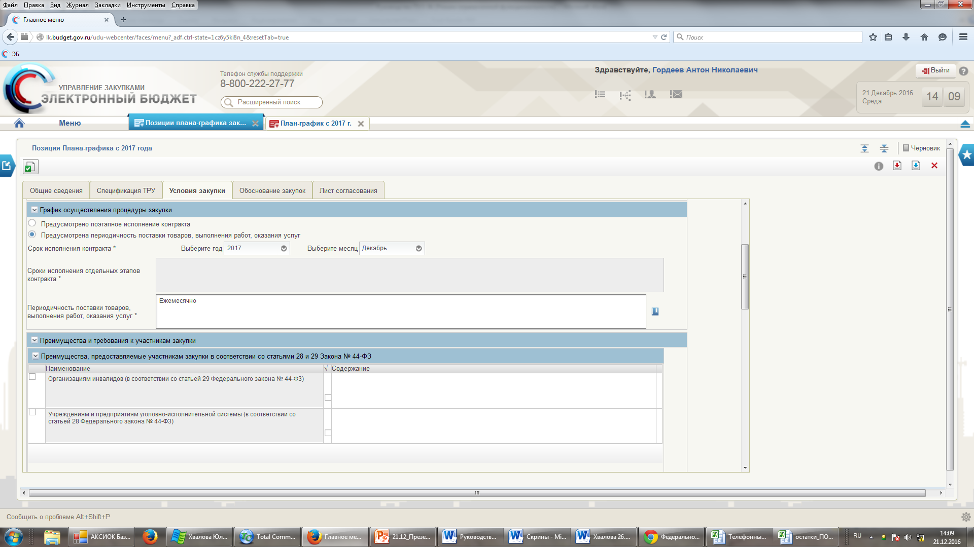
Федеральное казначейство roskazna.ru
Заполнение вкладки «Условия закупки»
позиции плана-графика закупок
!
В блоке «График осуществления закупки» предусмотрен обязательный выбор либо поэтапного исполнения контракта, либо периодичности поставки товаров, выполнения работ, оказания услуг
1
2
1
Если отметка «Предусмотрено поэтапное исполнение контракта" установлена, то поле «Сроки исполнения отдельных этапов контракта» доступно и обязательно для заполнения путем ручного ввода
2
Если отметка «Предусмотрена периодичность поставки товаров, выполнения работ, оказания услуг» установлена, то поле «Периодичность поставки товаров, выполнения работ, оказания услуг» доступно и обязательно для заполнения путем выбора из справочника

Slide 14
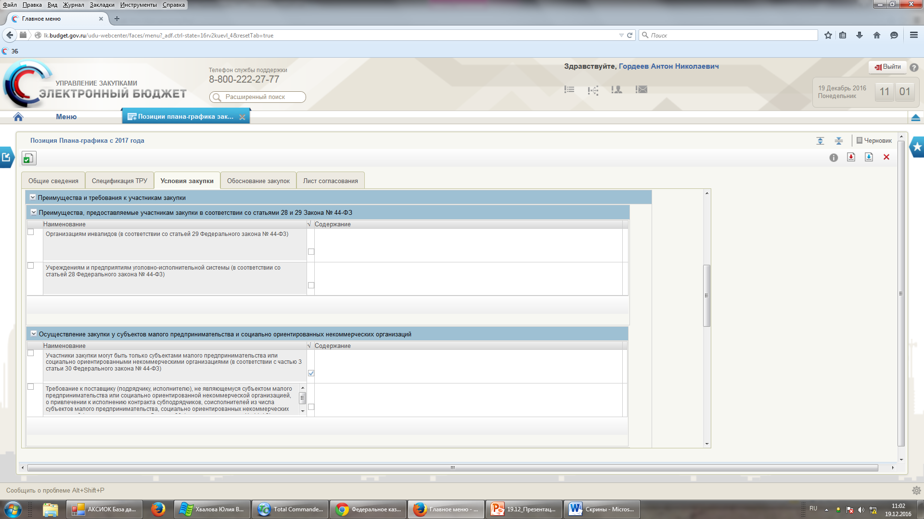
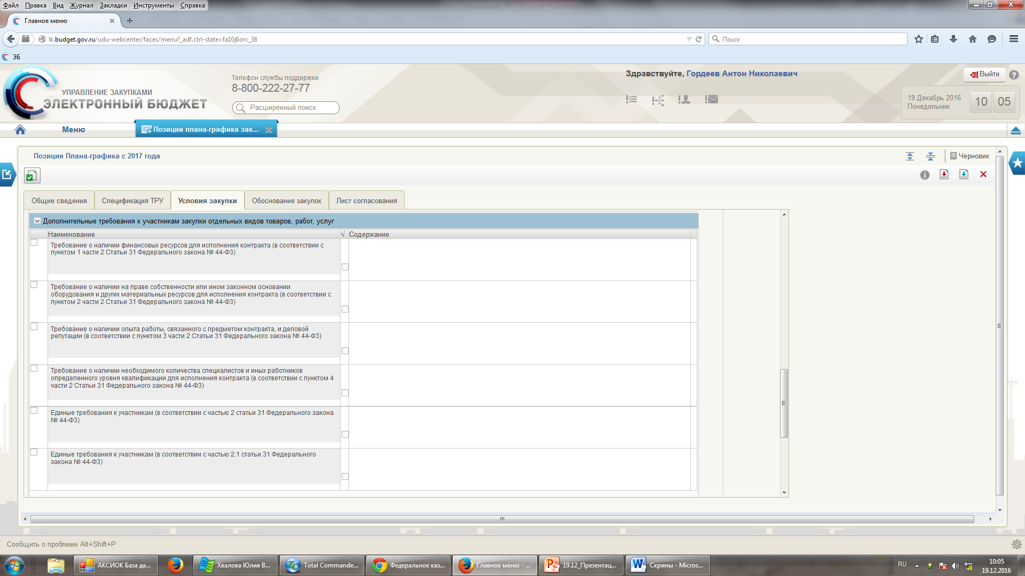
Федеральное казначейство roskazna.ru
Заполнение вкладки «Условия закупки»
позиции плана-графика закупок
!
Блок «Преимущества и требования к участникам закупки» заполняется в соответствии с условиями закупки в разрезе статей закона 44-ФЗ:
- преимущества, предоставляемые участникам закупки в соответствии со статьями 28 и 29 закона № 44-ФЗ;
- осуществление закупки у субъектов малого предпринимательства и социально ориентированных некоммерческих организаций;
- дополнительные требования к участникам закупки отдельных видов товаров, работ, услуг
14

Slide 15
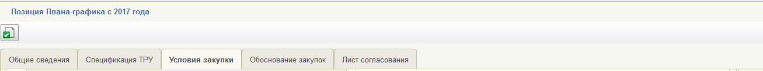
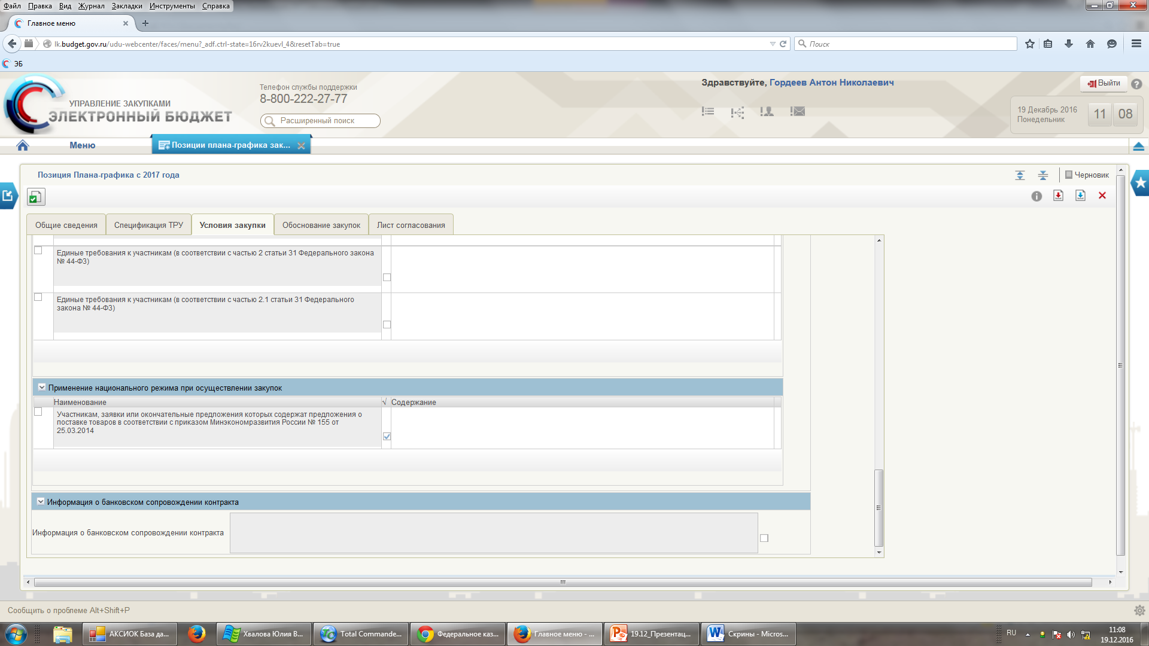
Федеральное казначейство roskazna.ru
Заполнение вкладки «Условия закупки»
позиции плана-графика закупок
1
2
1
Блок «Преимущества и требования к участникам закупки» заполняется в соответствии с условиями закупки в разрезе статей закона 44-ФЗ:
- применение национального режима при осуществлении закупок
2
Блок «Информация о банковском сопровождении контракта» заполняется в соответствии с условиями закупки ( ч. 2 ст. 35 44-ФЗ, Постановление Правительства РФ от 20 сентября 2014 г. № 963)

Slide 16
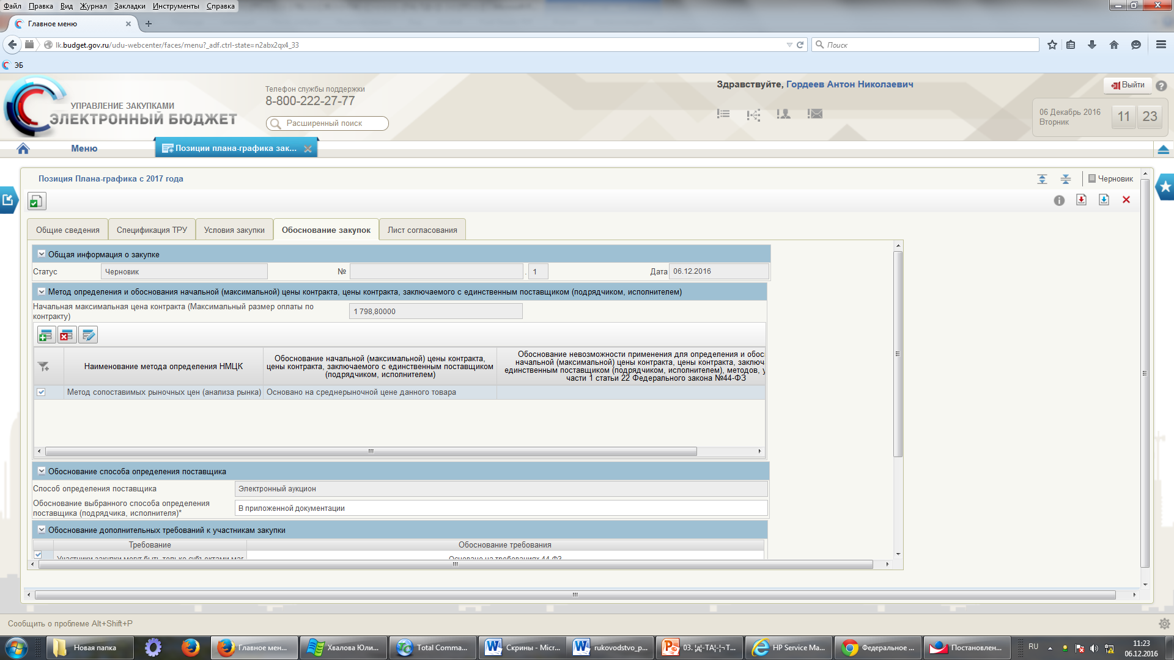

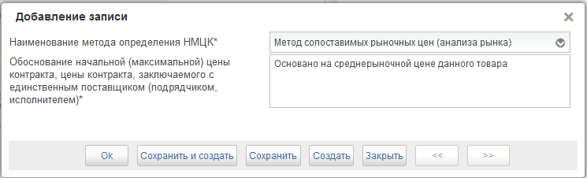
Федеральное казначейство roskazna.ru
Заполнение вкладки «Обоснование закупок»
позиции плана-графика закупок
1
1
Для заполнения блока «Метод определения и обоснования начальной (максимальной) цены контракта, цены контракта, заключаемого с единственным поставщиком (подрядчиком, исполнителем)»
необходимо нажать на кнопку «Добавить новую строку»
2
2
В открывшемся окне заполнить поле «Наименование метода определения НМЦК» путем выбора из справочника и поле «Обоснование начальной (максимальной) цены контракта, цены контракта, заключаемого с единственным поставщиком (подрядчиком, исполнителем)» путем ручного ввода

Slide 17
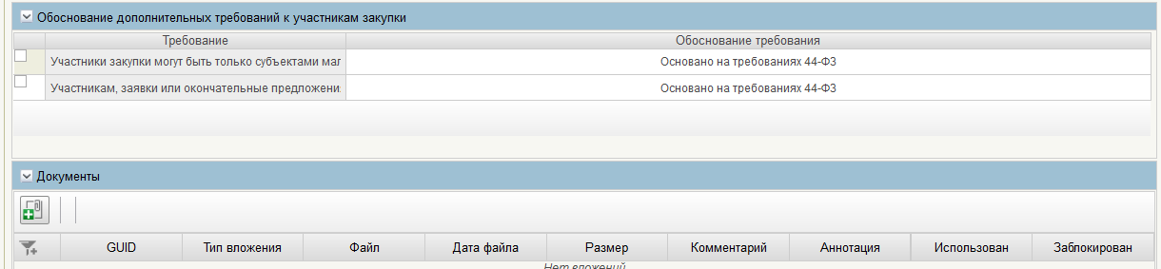

Федеральное казначейство roskazna.ru
Заполнение вкладки «Обоснование закупок»
позиции плана-графика закупок
1
В блоке «Обоснование способа определения поставщика» способ определения поставщика заполняется автоматически из вкладки «Общие сведения». Поле «Обоснование выбранного способа определения поставщика (подрядчика, исполнителя)» необходимо заполнить путем ручного ввода
1
2
3
2
Требование в блоке «Обоснование дополнительных требований к участникам закупки» заполняется автоматически из вкладки «Условия закупки». Поле «Обоснование требования» необходимо заполнить путем ручного ввода
3
В блоке «Документы»
при нажатии кнопки «Добавить вложение» есть возможность прикрепить файлы с обоснованием закупки

Slide 18
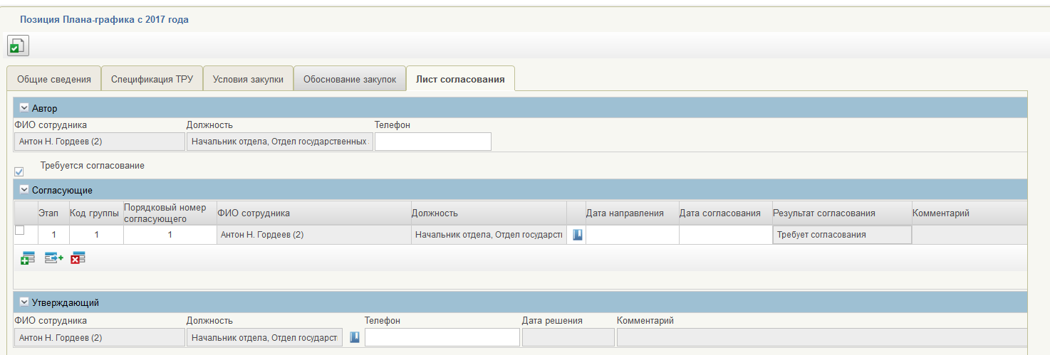
Федеральное казначейство roskazna.ru
Заполнение вкладки «Лист согласования»
позиции плана-графика закупок
1
3
2
4
1
На вкладке «Лист согласования», блок «Согласующие» заполняется в случае необходимости согласования позиции плана-графика закупок
2
Для выбора согласующих необходимо: установить признак «Требуется согласование» и нажать кнопку «Добавить новую строку»
3
Выбрать согласующего из справочника. В случае выбора более одного согласующего:
- при параллельном согласовании указываются одинаковые значения Этапа, Кода и Порядкового номера
- при последовательном – различные в соответствии с необходимой последовательностью
4
Для включения утверждающего, в блоке «Утверждающий» необходимо выбрать пользователя из справочника сотрудников организации, уполномоченных на утверждение

Slide 19
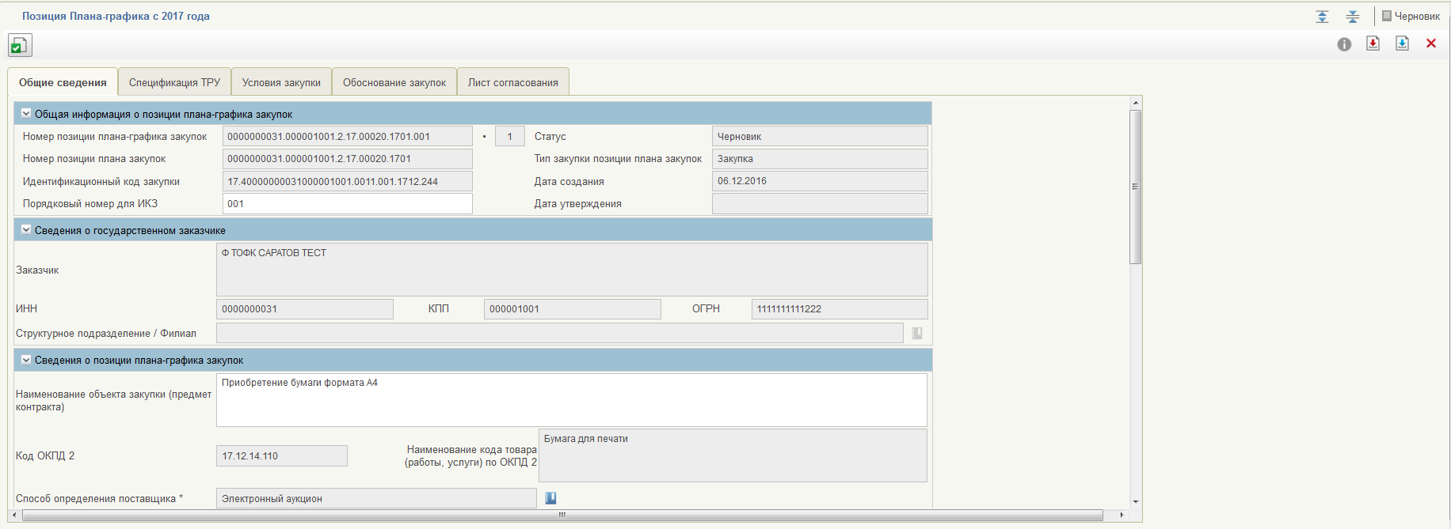
Федеральное казначейство roskazna.ru
Проверка и сохранение позиции плана-графика закупок
1
2
1
Для проверки на корректность заполнения позиции плана-графика закупок используется кнопка -
2
Для сохранения позиции плана-графика закупок необходимо воспользоваться одной из кнопок:
- «Сохранить изменения»
- «Сохранить изменения и закрыть окно»

Slide 20
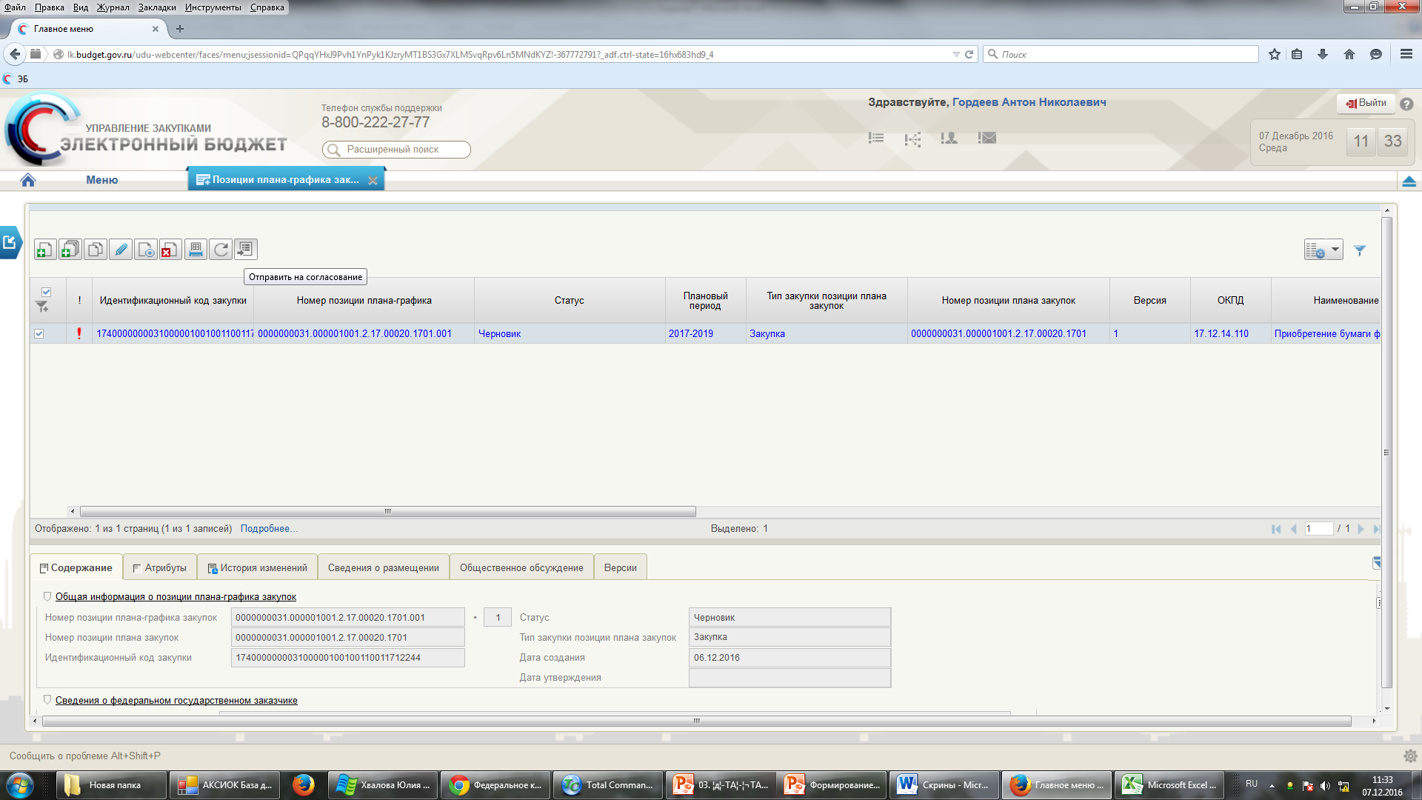
Федеральное казначейство roskazna.ru
Отправка на согласование позиции плана-графика закупок
!
После успешной проверки и сохранения позиции плана-графика закупок станет доступной кнопка «Отправить на согласование» для отправки документа на согласование и утверждение

Slide 21
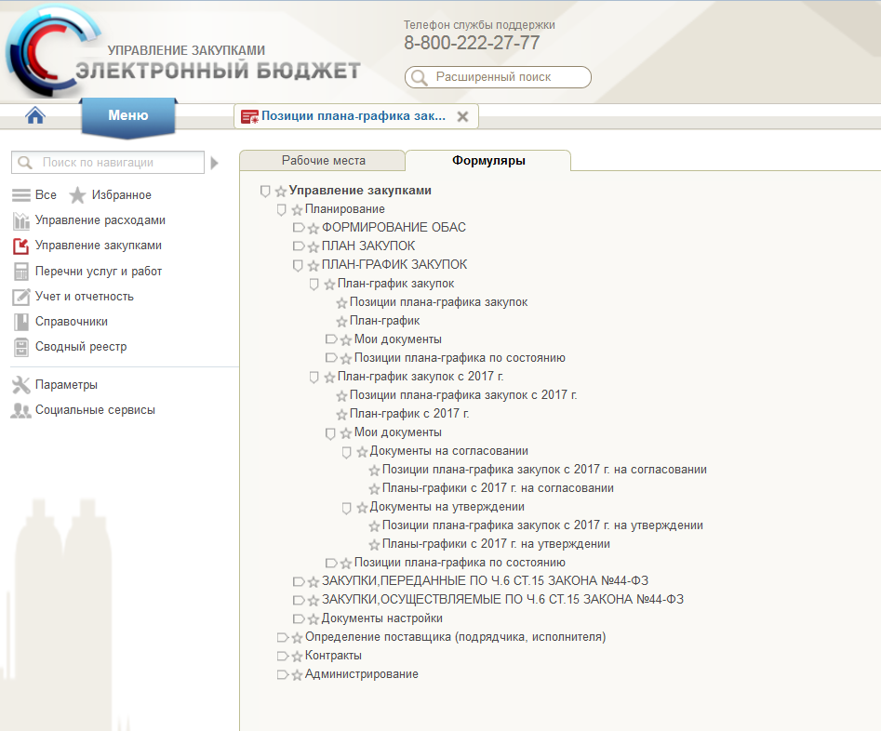
Федеральное казначейство roskazna.ru
Согласование и утверждение позиции плана-графика закупок
!
Переход к формам согласования и утверждения позиций плана-графика закупок осуществляется через пункт меню «Управление закупками», вкладка «Формуляры» - «Планирование» - «ПЛАН-ГРАФИК ЗАКУПОК» - «План-график закупок с 2017 г.» - «Мои документы»

Slide 22
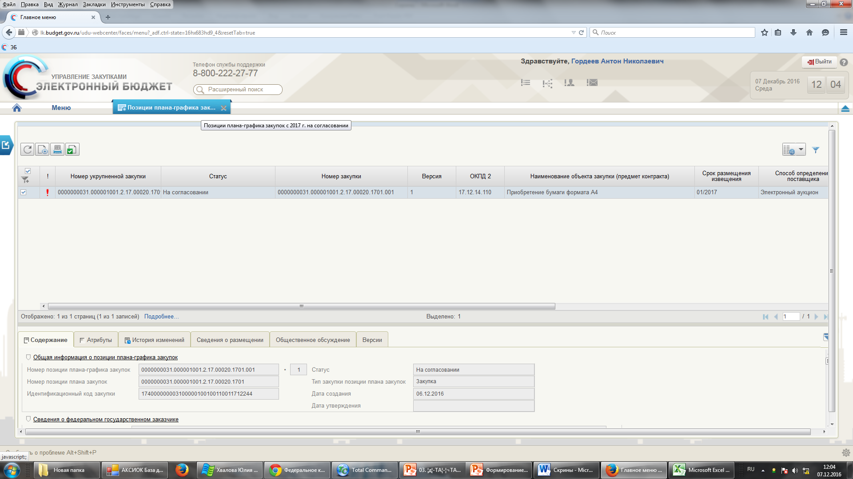
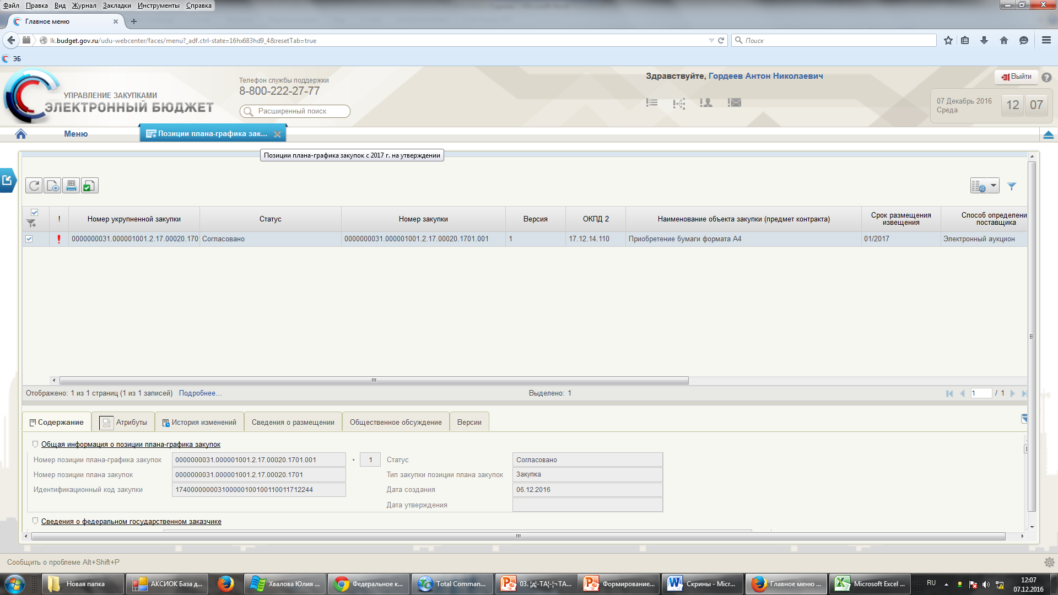
Федеральное казначейство roskazna.ru
Согласование и утверждение позиций плана-графика
1
2
!
Последовательно осуществляется согласование (1),а затем
и утверждение (2) документа. Для этого предназначена кнопка «Согласовать» («Утвердить») на панели инструментов

Slide 23
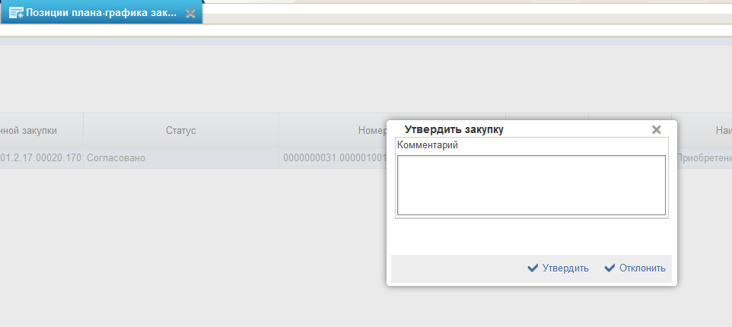
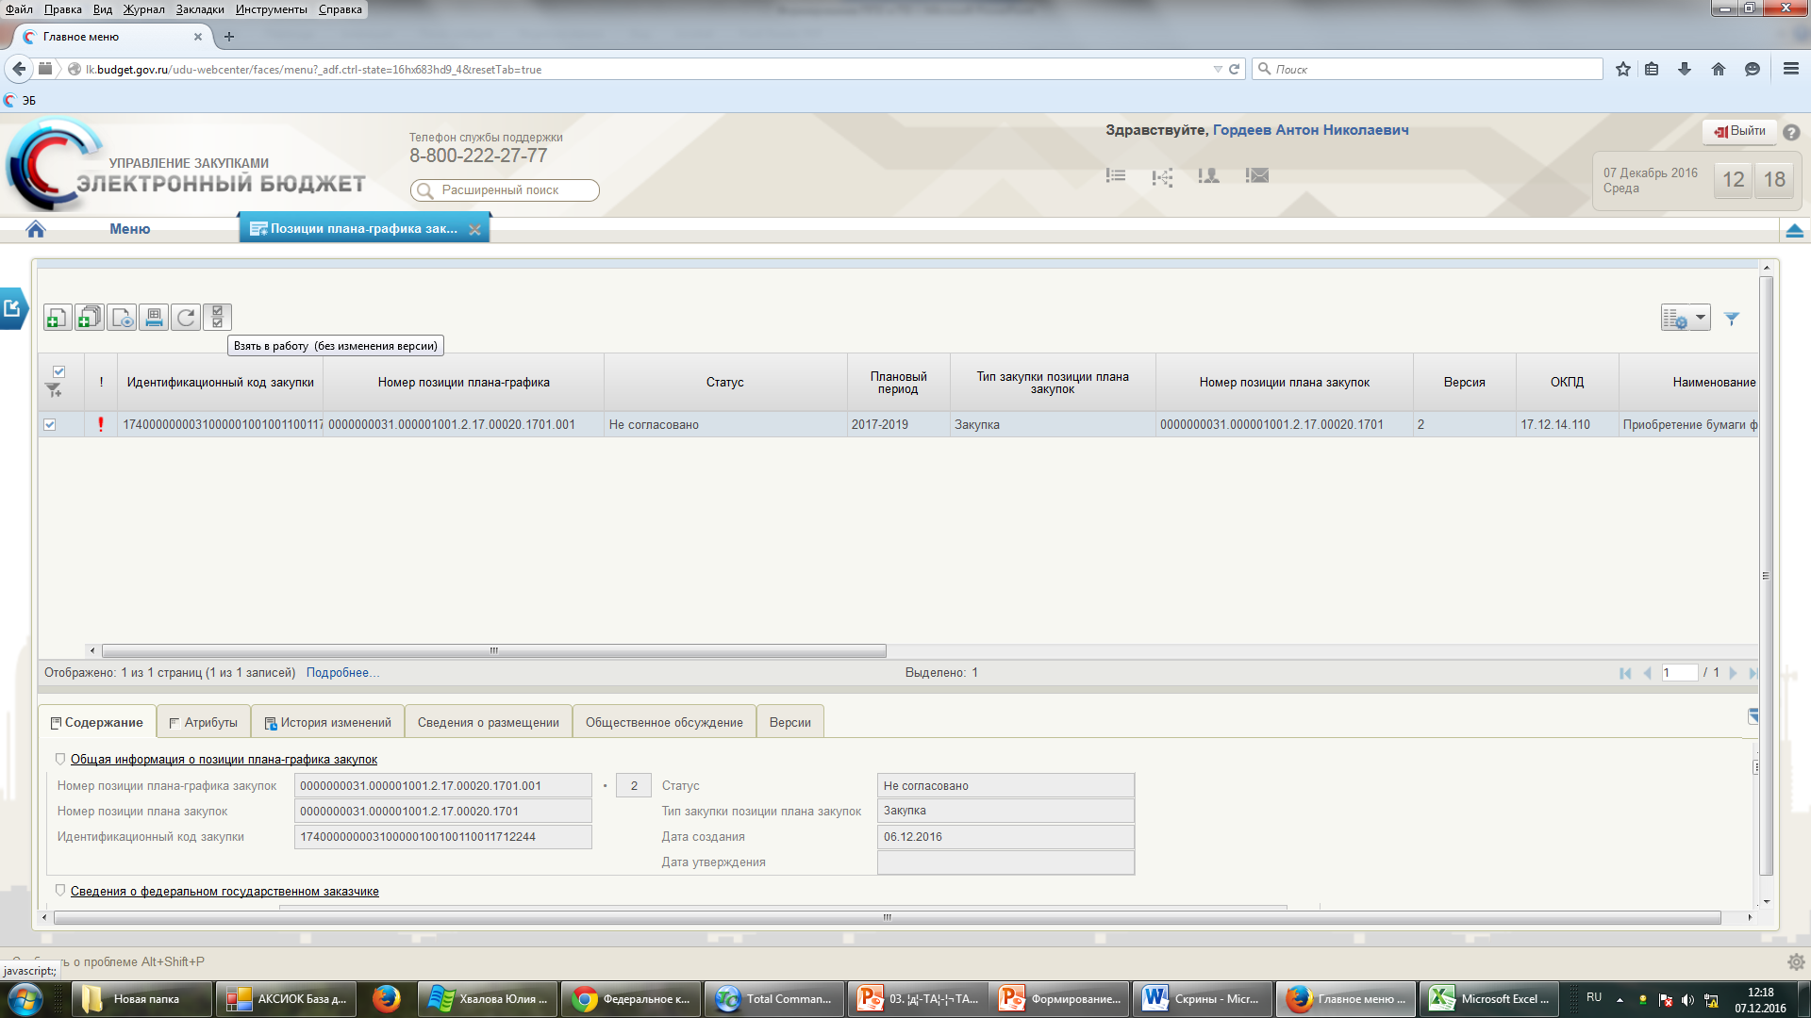
Федеральное казначейство roskazna.ru
Отклонение позиции плана-графика закупок, находящейся на согласовании (утверждении) и работа с несогласованными позициями плана-графика закупок
!
Согласующий или утверждающий имеют возможность отклонить направленный на согласование (утверждение) документ
Для этого необходимо в открывшемся окне заполнить поле «Комментарий» и нажать «Отклонить»
!
В списковой форме отклоненная позиция плана-графика закупок приобретет статус «Не согласовано». Для доработки отклоненной позиции плана-графика закупок необходимо нажать кнопку
«Взять в работу»
и затем внести
необходимые изменения,
открыв документ
с помощью кнопки
«Редактирование»

Slide 24
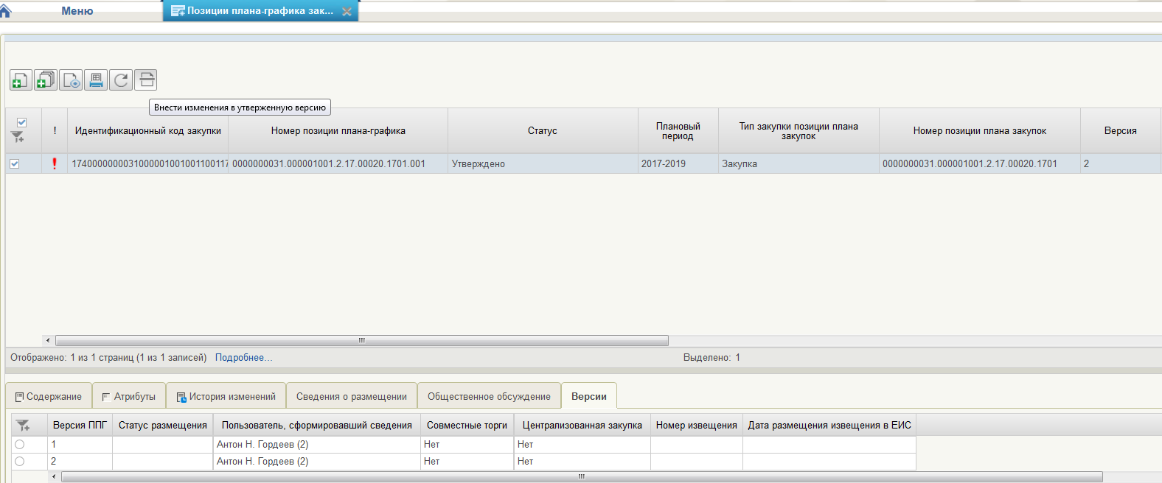

Федеральное казначейство roskazna.ru
Внесение изменений в утвержденную позицию
плана-графика закупок
!
Для внесения изменений в утвержденную позицию плана-графика закупок предназначена кнопка «Внести изменения в утвержденную версию».
После нажатия данной кнопки формируется новая версия позиции плана-графика закупок со статусом «Черновик».
Информация о предыдущих версиях будет доступна на вкладке «Версии»

Slide 25
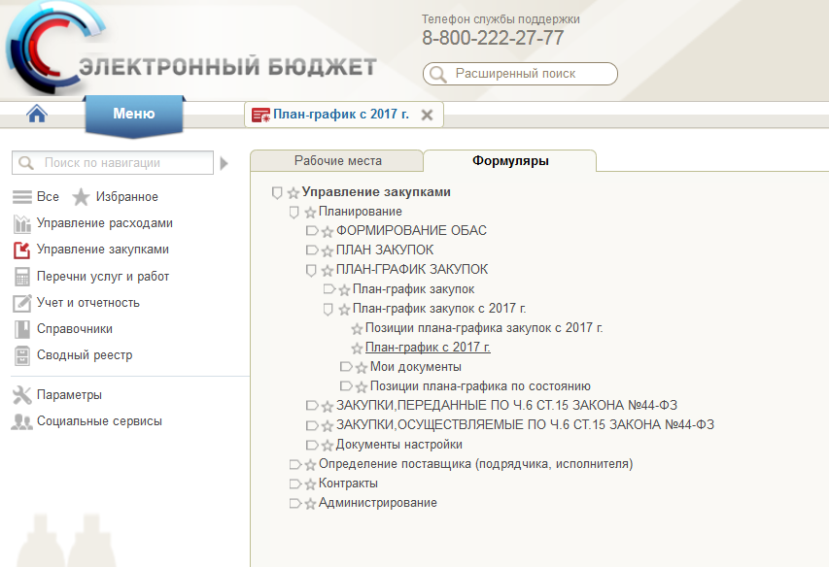
Федеральное казначейство roskazna.ru
Формирование плана-графика закупок
!
Переход к списковой форме плана-графика закупок осуществляется через пункт меню «Управление закупками», вкладку «Формуляры» - «Планирование» - «ПЛАН-ГРАФИК ЗАКУПОК» - «План-график закупок с 2017 г.» - «План-график с 2017 г.»

Slide 26
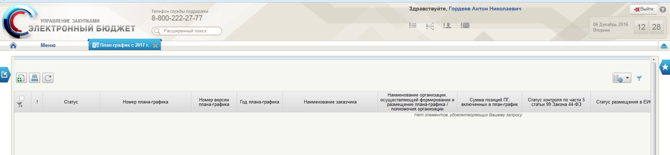
Федеральное казначейство roskazna.ru
Формирование плана-графика закупок
!
Формирование плана-графика закупок осуществляется
с помощью кнопки «Создать»

Slide 27
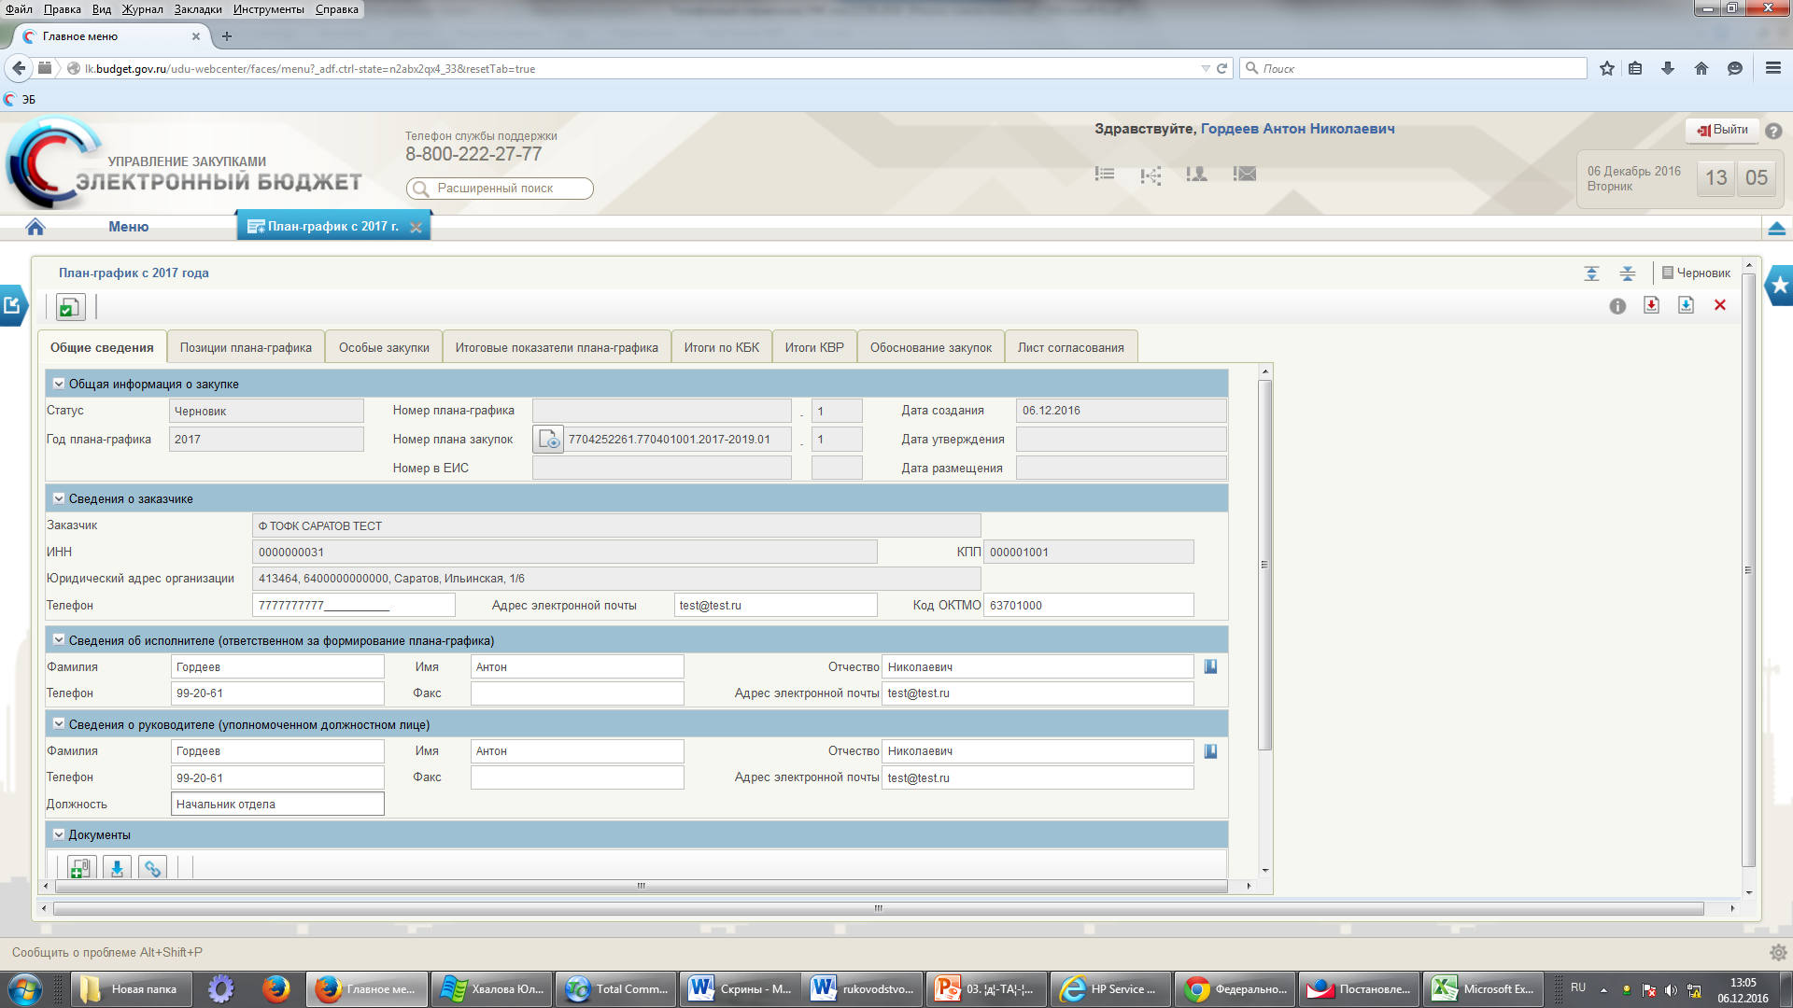
Федеральное казначейство roskazna.ru
Заполнение вкладки плана-графика закупок «Общие сведения»
1
2
1
Блоки «Общая информация о закупке» и «Сведения о заказчике» - заполняются автоматически при создании и дальнейшем сохранении и утверждении плана-графика закупок
2
Необходимо заполнить сведения об исполнителе (ответственном за формирование
плана-графика) и о руководителе (уполномоченном должностном лице)

Slide 28
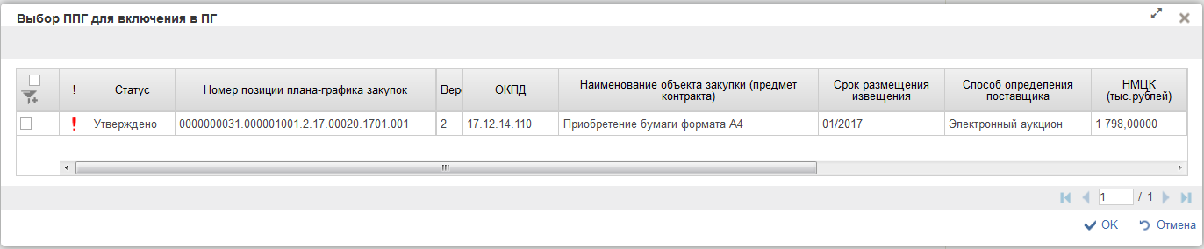
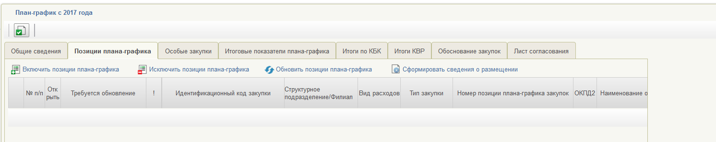

Федеральное казначейство roskazna.ru
Заполнение вкладки «Позиции плана-графика»
1
2
1
Добавление позиций плана-графика закупок в план-график закупок производится
путем нажатия на кнопку «Включить позиции плана-графика»
2
При необходимости возможно исключить позиции плана-графика закупок из
плана-графика закупок, нажав на кнопку «Исключить позиции плана-графика закупок»
!
Кнопки включения и исключения позиций плана-графика закупок доступны только для планов-графиков закупок в статусе «Черновик».
Для включения в план-график закупок необходимо чтобы позиции плана-графика закупок находились в статусе «Утверждено»

Slide 29
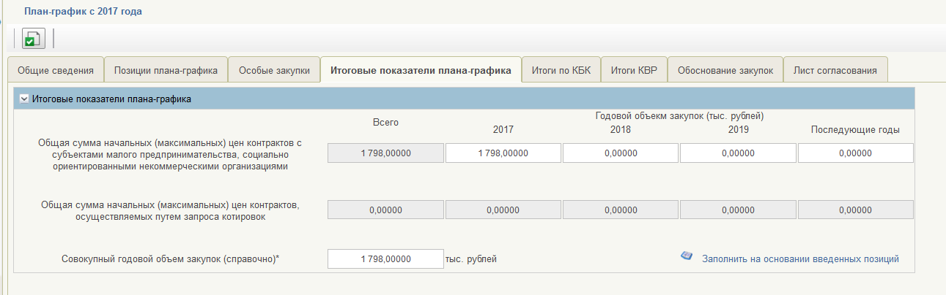
Федеральное казначейство roskazna.ru
Заполнение вкладки «Итоговые показатели плана-графика»
!
Вкладка «Итоговые показатели плана-графика» заполняется автоматически после нажатия на строку
«Заполнить на основании введенных позиций»

Slide 30
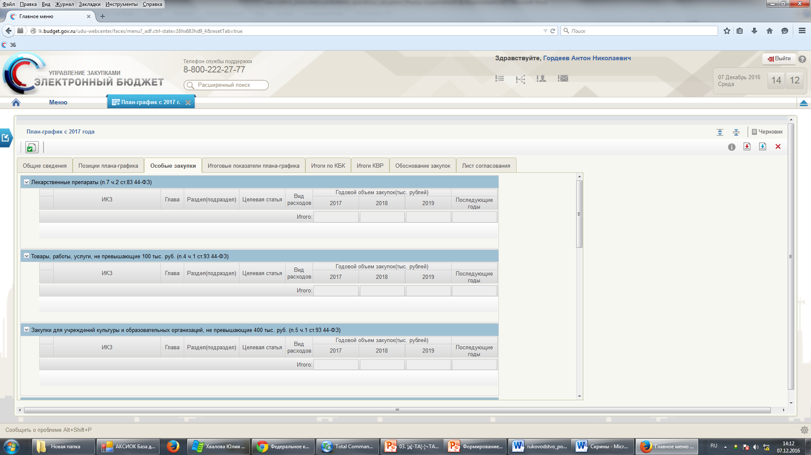
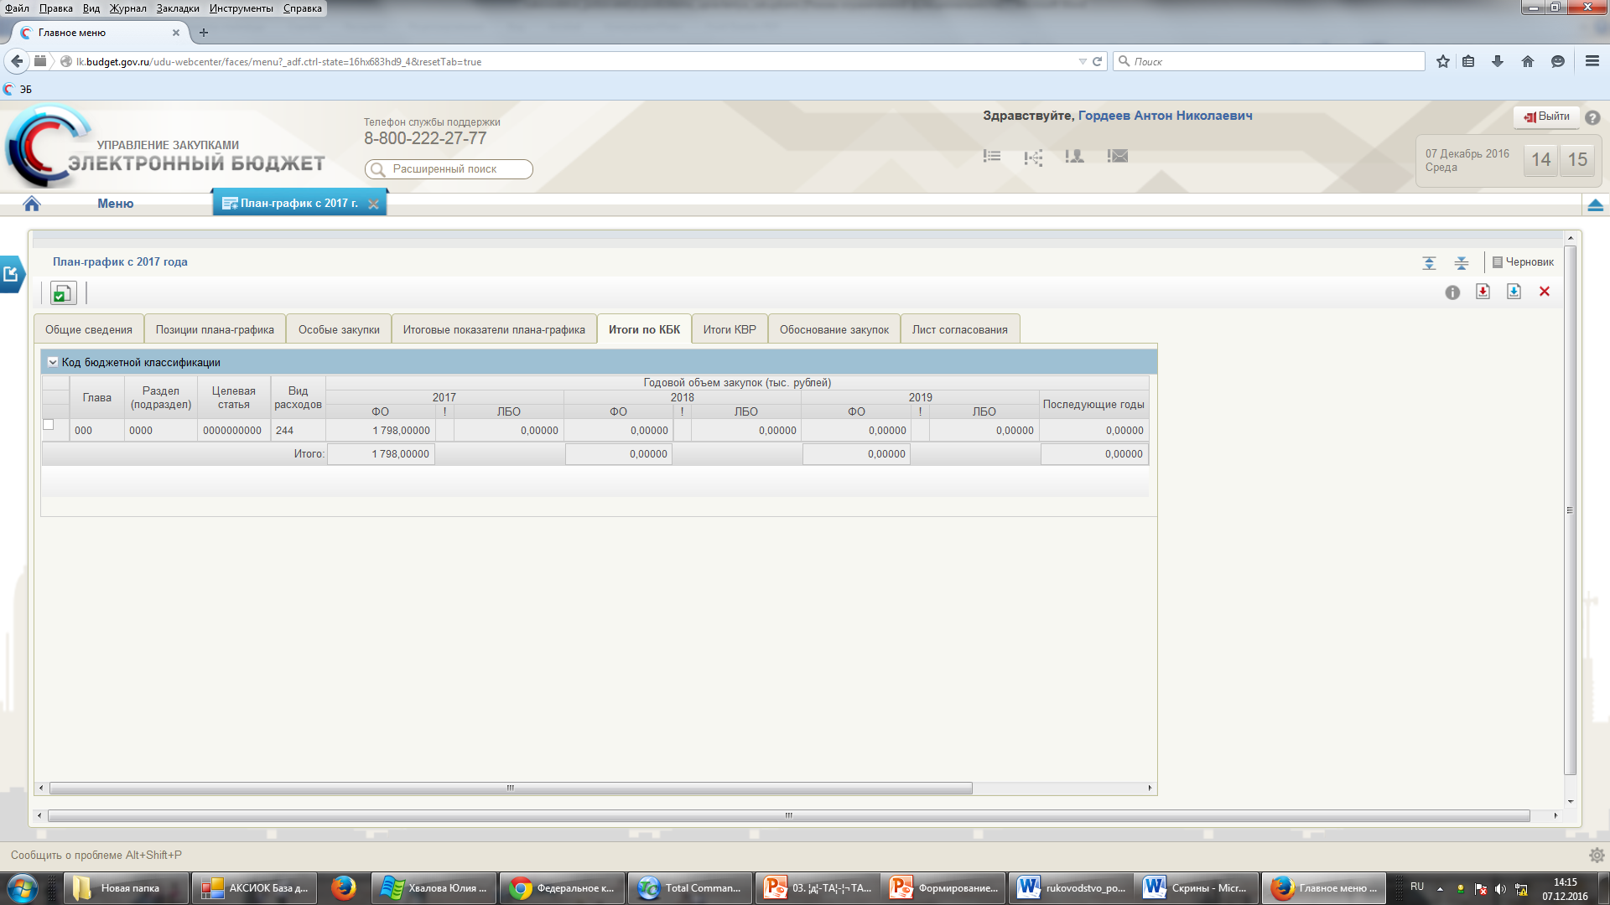
Федеральное казначейство roskazna.ru
Заполнение вкладок «Особые закупки», «Итоги по КБК»
Вкладки «Особые закупки», «Итоги по КБК» плана-графика закупок заполняются автоматически, на основании добавленных в план-график закупок позиций плана-графика закупок
!

Slide 31
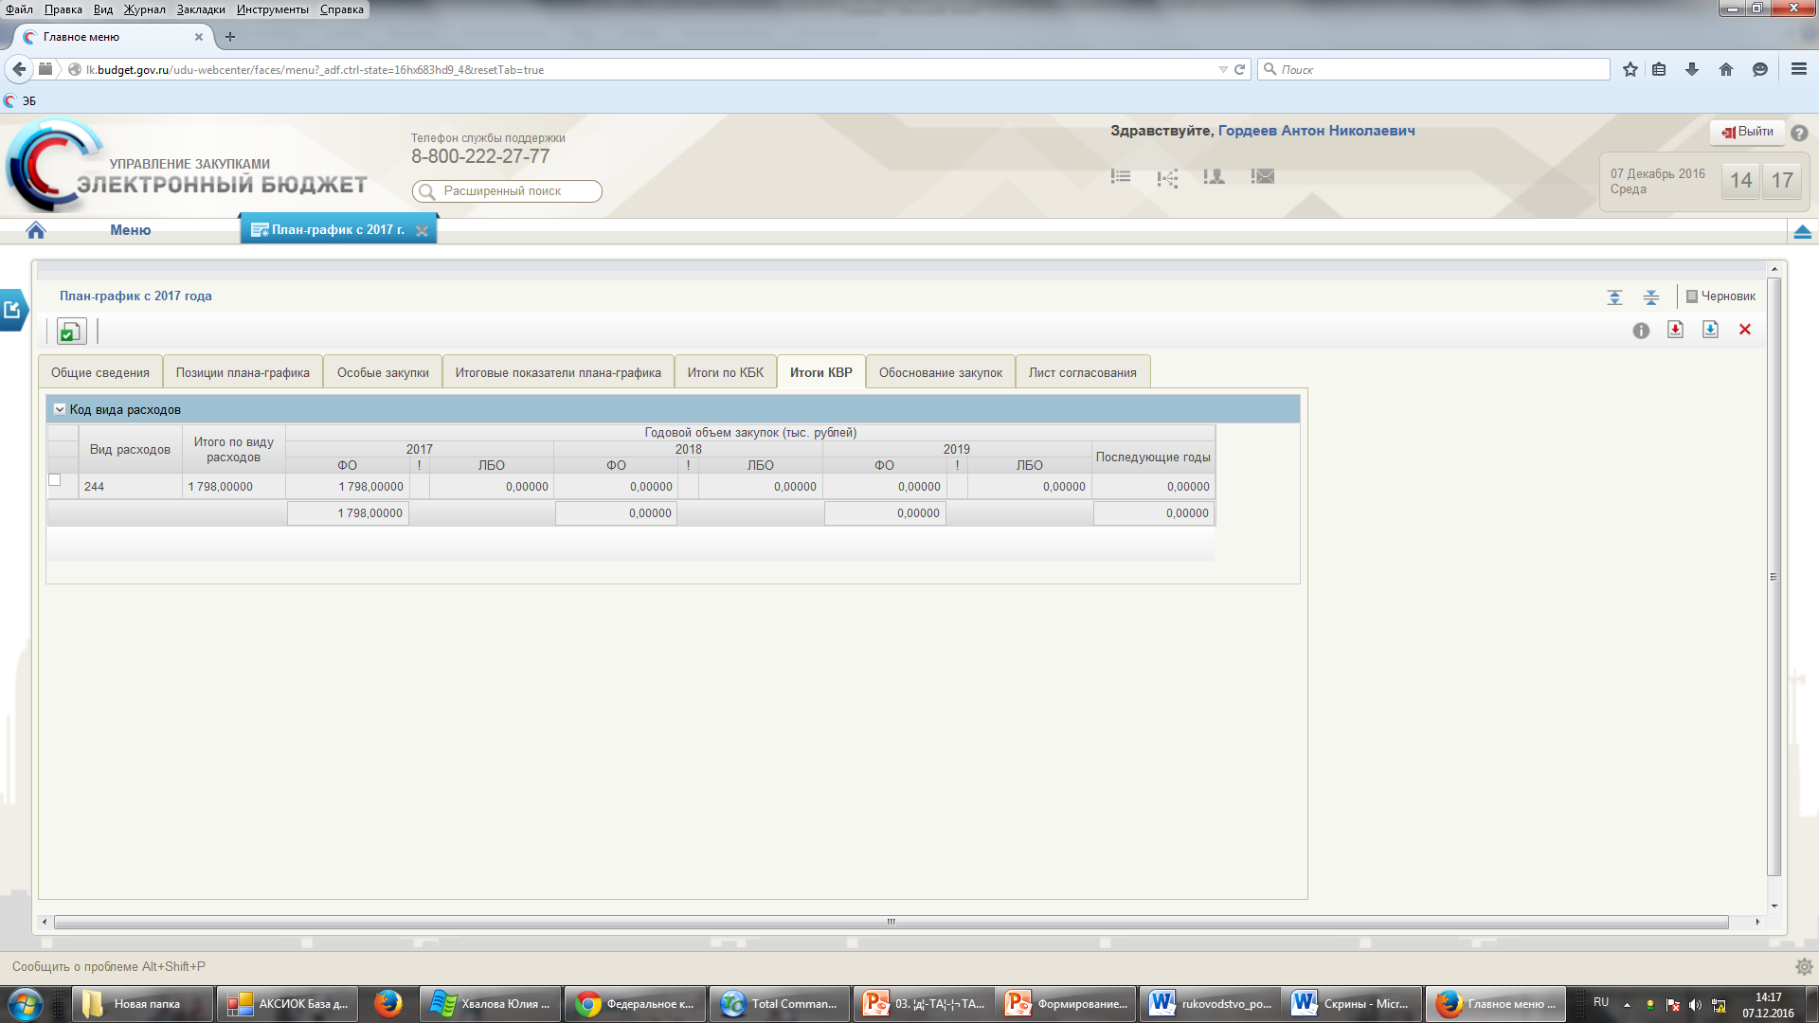
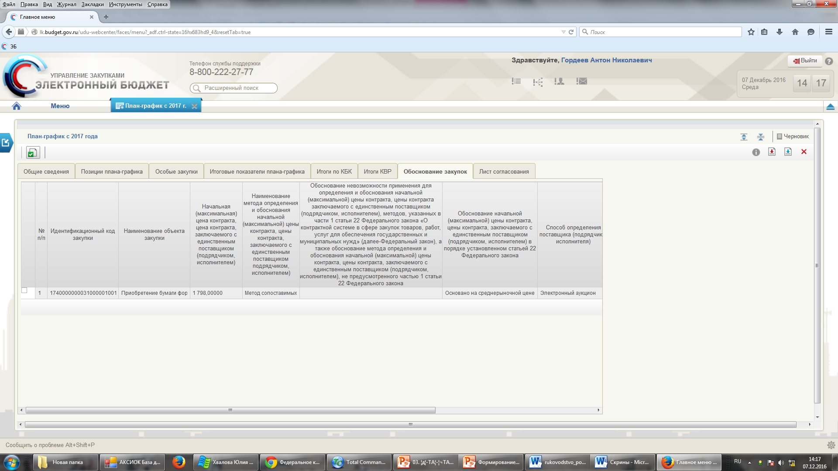
Федеральное казначейство roskazna.ru
Заполнение вкладок «Итоги по КВР», «Обоснование закупок»
Вкладки «Итоги по КВР», «Обоснование закупок» плана-графика закупок заполняются автоматически, на основании добавленных в план-график закупок позиций плана-графика закупок
!

Slide 32
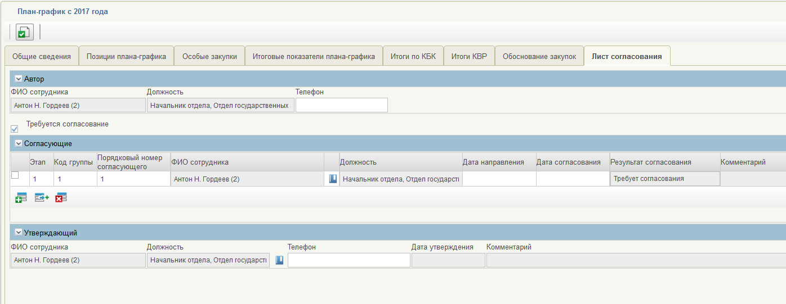
Федеральное казначейство roskazna.ru
Вкладка «Лист согласования» плана-графика закупок
!
Заполнение вкладки «Лист согласования» аналогично заполнению данной вкладки при формировании позиций плана-графика закупок

Slide 33
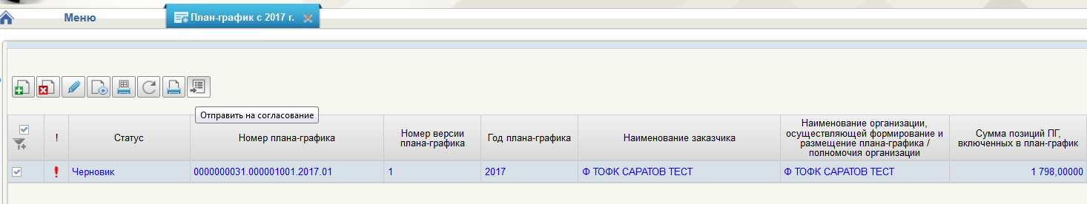
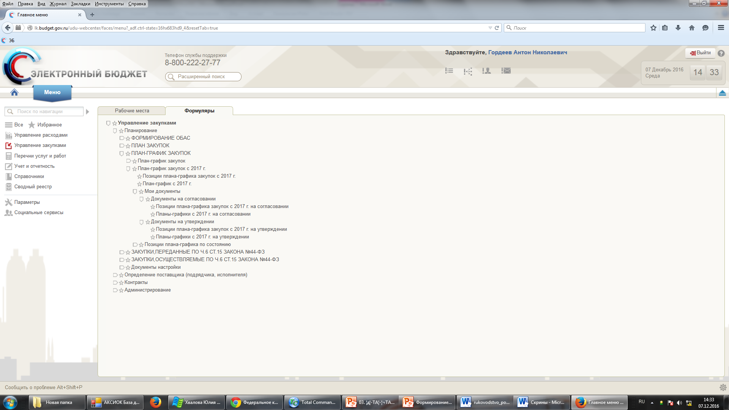
Федеральное казначейство roskazna.ru
Отправка на согласование плана-графика закупок
1
1
Отправка на согласование плана-графика закупок осуществляется в списковой форме планов-графиков закупок, путем нажатия на кнопку «Отправить на согласование»
!
Переход к формам согласования и утверждения плана-графика закупок осуществляется через пункт меню «Формуляры» - «Планирование» - «ПЛАН-ГРАФИК ЗАКУПОК» - «План-график закупок с 2017 г.» - «Мои документы»:
- планы-графики с 2017г. закупок на согласовании
- план-графики с 2017г. закупок на утверждении

Slide 34
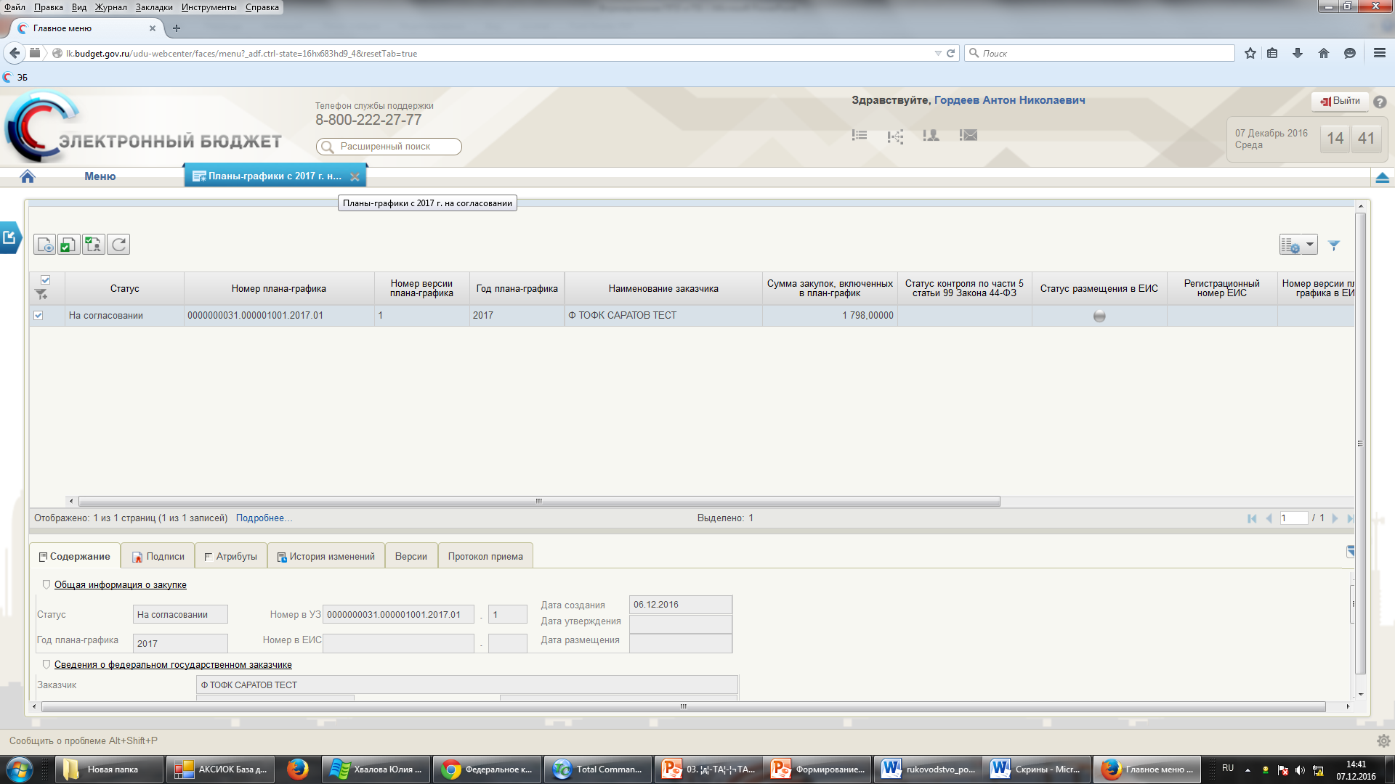
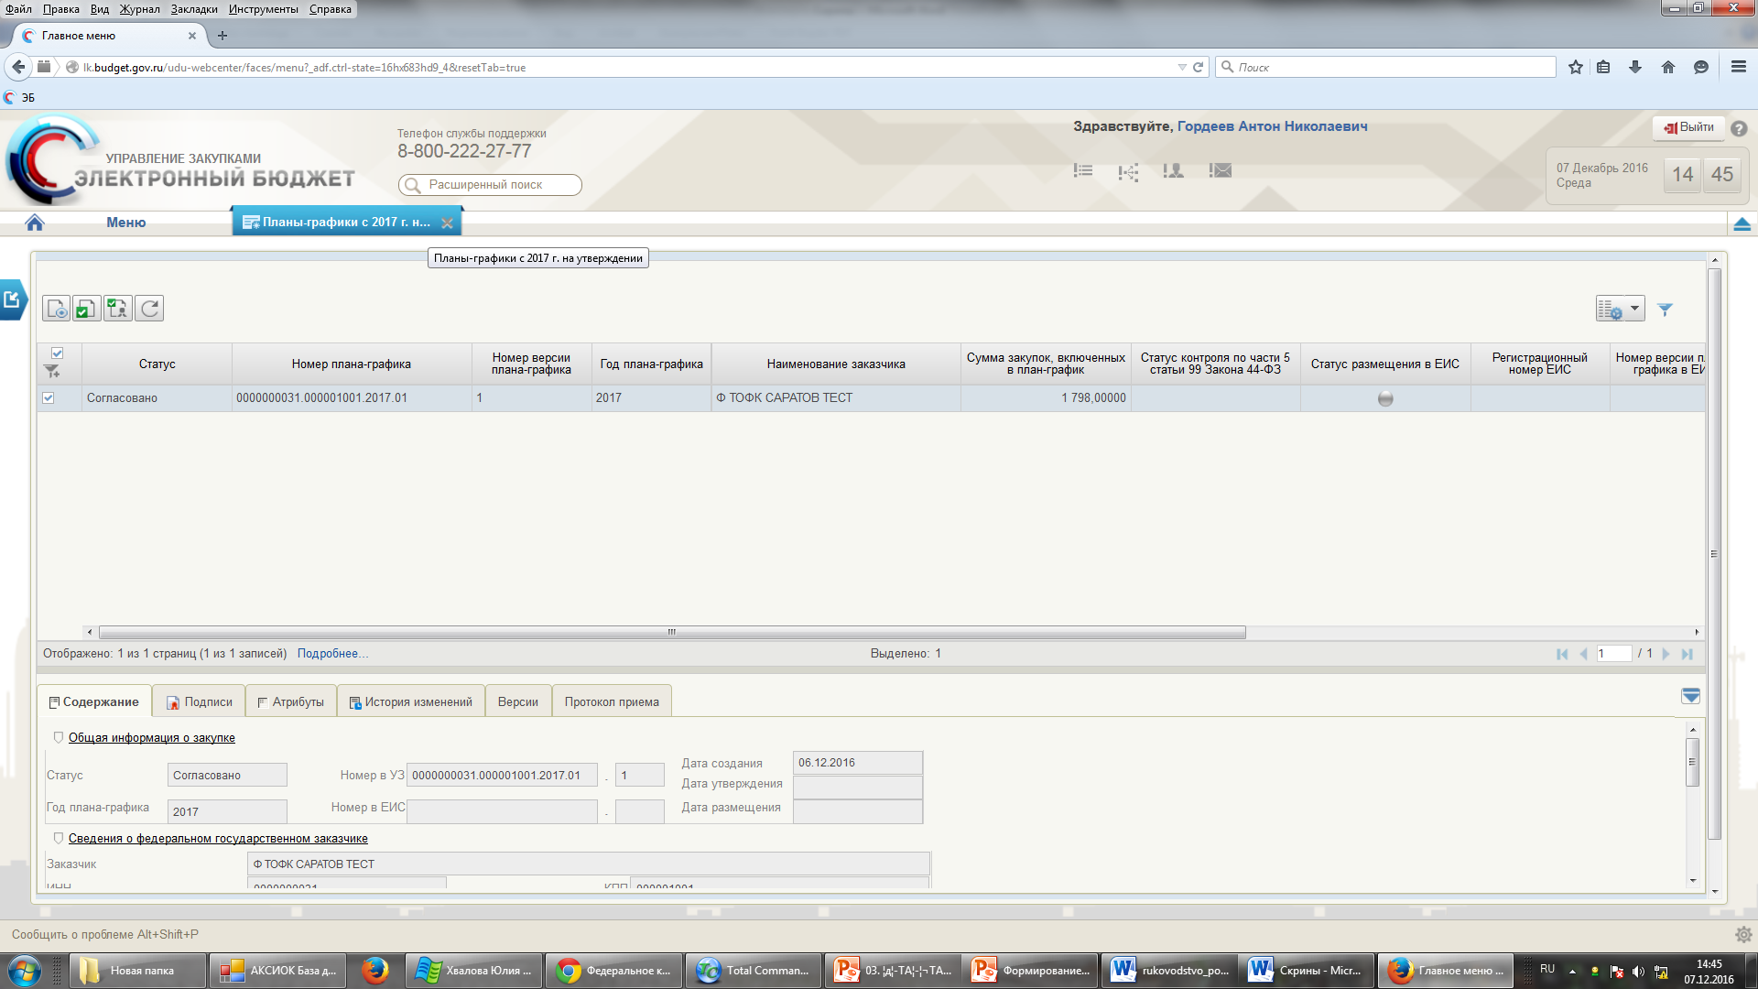
Федеральное казначейство roskazna.ru
Согласование и утверждение плана-графика закупок
1
2
!
Согласование (утверждение) плана-графика закупок производится в соответствующих пунктах меню путем нажатия на кнопку «Согласовать» (1), «Утвердить» (2)

Slide 35
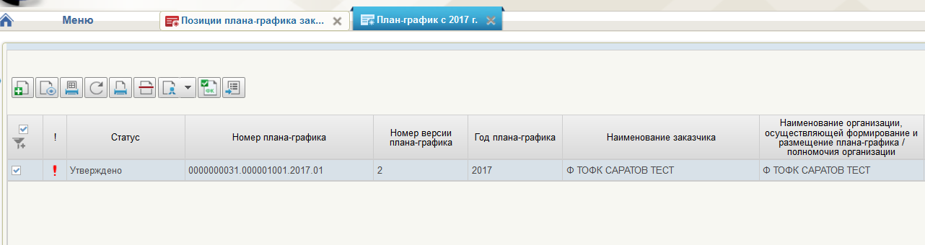
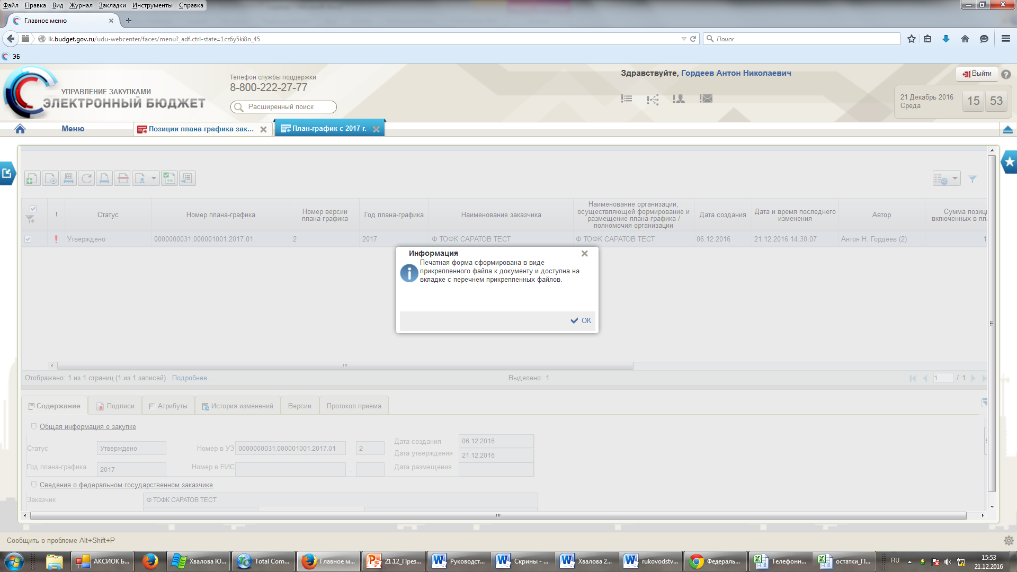
Федеральное казначейство roskazna.ru
Печать плана-графика закупок
1
2
1
Для печати плана-графика закупок необходимо выделить план-график закупок и нажать кнопку «Запрос на создание печатной формы»
2
В появившемся окне необходимо нажать кнопку «ОК»

Slide 36
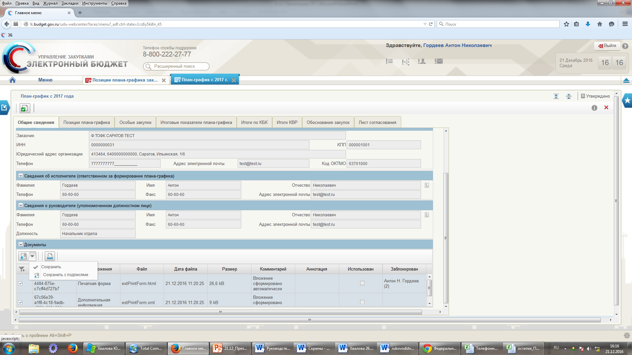
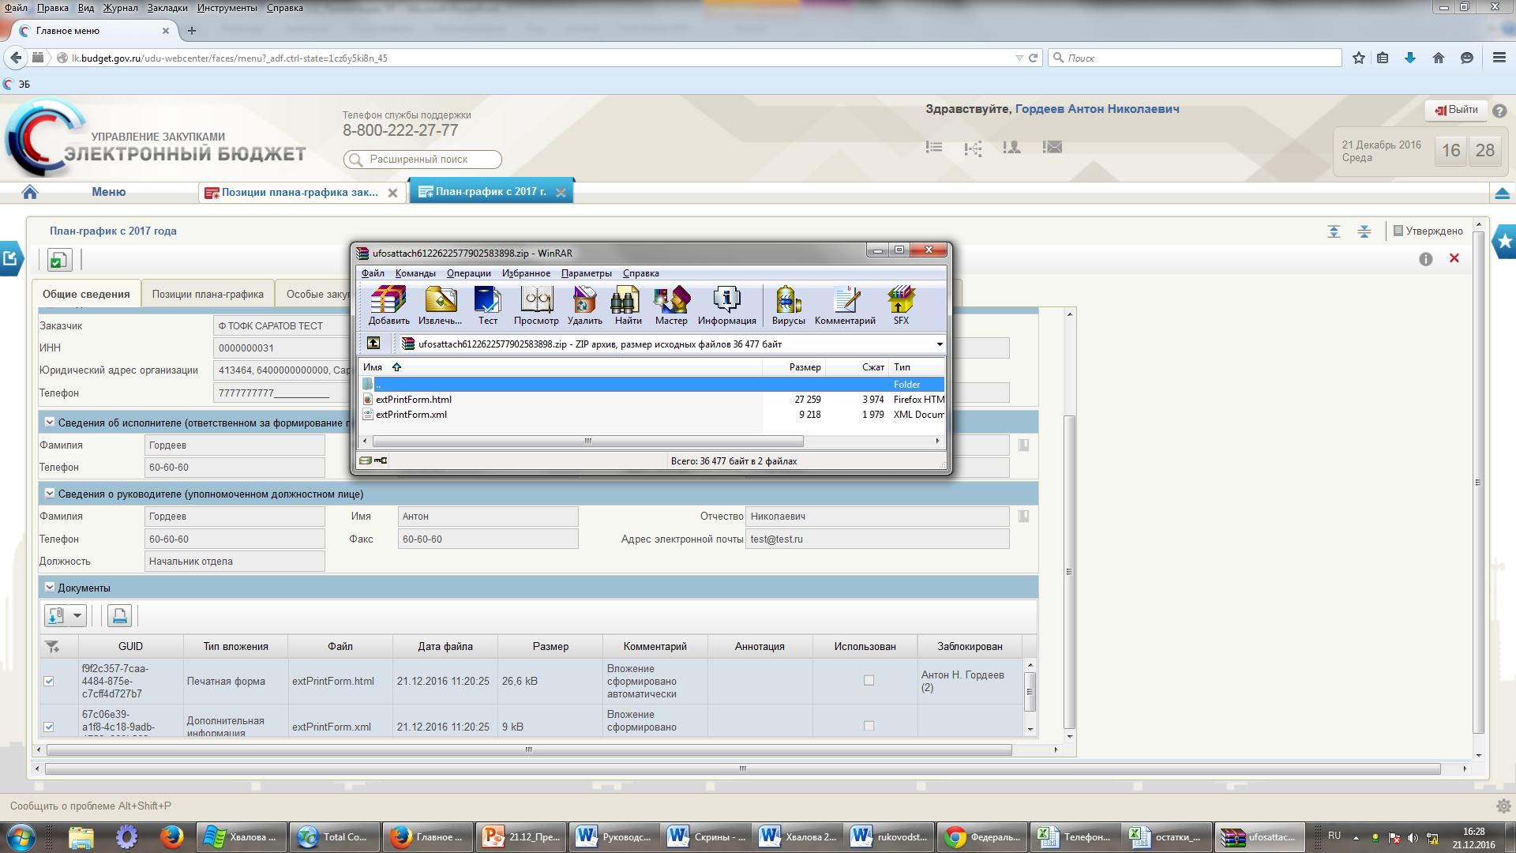

Федеральное казначейство roskazna.ru
Печать плана-графика закупок
1
1
Для вывода на печать плана-графика закупок необходимо открыть план-график закупок на просмотр и на вкладке «Общие сведения» в блоке «Документы» нажать на кнопку «Сохранение» и выбрать «Сохранить»
2
При нажатии кнопки «Сохранить» открывается окно с заархивированным файлом печатной формы плана-графика закупок

Slide 37
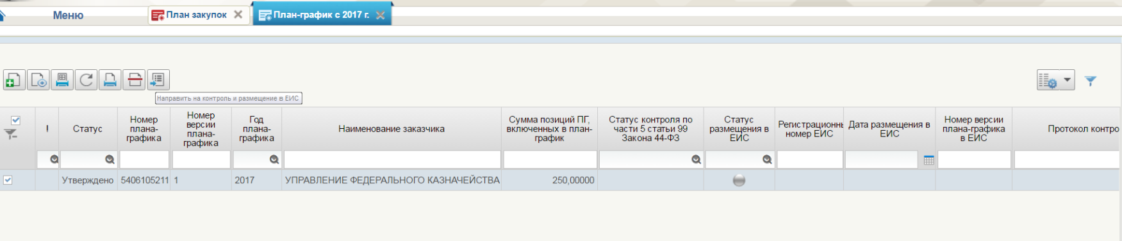
Федеральное казначейство roskazna.ru
Направление плана-графика закупок на контроль по части 5 статьи 99 закона 44-ФЗ и на размещение в ЕИС
1
2
3
1
Для направления на контроль по части 5 статьи 99 закона 44-ФЗ и для размещения
плана-графика закупок в ЕИС предназначена кнопка «Отправить на контроль и
размещение в ЕИС»
2
После прохождения контроля по части 5 статьи 99 Закона 44-ФЗ цветовой индикатор в соответствующей графе списковой формы плана-графика закупок может приобретать следующие значения:
«Контроль пройден»
«Отправлено на проверку»
«Контроль не пройден»
«Контроль отменен»
3
Статус размещения в ЕИС возможно отследить по цветовому индикатору
в списковой форме плана-графика закупок:
«Не размещено в ЕИС»
«Отправлено в ЕИС»
«Размещено в ЕИС»
«Ошибка при размещении в ЕИС»
37

Slide 38
Спасибо за внимание!

